Slide 1

Presentación
Secretaría de Salud de Medellín
Pág.. 1
Boletín de Periodo Epidemiológico Medellín
Programa Vigilancia Epidemiológica – Subsecretaría de Salud Pública
Período epidemiológico 05 de 2026 - Reporte Semanas 01 a 20 (Hasta mayo 23 de 2026)
El Boletín de Período Epidemiológico es una publicación de los eventos de interés en salud pública, notificados a la Secretaría de Salud de Medellín a través del Sistema de Vigilancia en Salud Pública SIVIGILA. Pretende ofrecer un panorama del comportamiento de estos eventos por cada período epidemiológico del año, con el fin de retroalimentar y facilitar a los diferentes actores un insumo para orientar la toma de decisiones.
Este informe se publica por periodo epidemiológico, luego de haber realizado validaciones, procesamiento de los datos, análisis de los eventos y resultados de procesos como investigaciones epidemiológicas de campo y unidades de análisis de morbilidad y mortalidad.
Los resultados publicados en este boletín pueden variar de acuerdo a la dinámica de la notificación, los ajustes y la clasificación final de los eventos. Cualquier información contenida en el Informe es de dominio público y pueden ser utilizada o reproducida siempre y cuando se cite como fuente: Boletín de Período Epidemiológico. Secretaría de Salud de Medellín .
Subsecretaría de Salud Pública
Programa Vigilancia Epidemiológica
Líder de Programa: Rita Elena Almanza Payares
Epidemiólogos
José José Arteaga
Maritza Rodríguez Velásquez
María Alejandra Roa López
John Jairo González
Profesionales Vigilancia Epidemiológica y Sistemas de Información
Adiela María Yepez Pemberthy
Jennifer Garcia Vergara
César Alejandro Herrera Ibañez
Yuly Vanessa Berrío Toro
Andrés Felipe Montoya Giraldo

Slide 2
Contenido
Secretaría de Salud de Medellín
Pág.. 2
Boletín de Periodo Epidemiológico Medellín
Programa Vigilancia Epidemiológica – Subsecretaría de Salud Pública
Período epidemiológico 05 de 2026 - Reporte Semanas 01 a 20 (Hasta mayo 23 de 2026)
Tos ferina |  | Pág. 3
Parotiditis |  | Pág. 4
Varicela |  | Pág. 6
Meningitis bacteriana |  | Pág. 8
Parálisis flácida, Síndrome de rubéola congénita, Tétanos accidental, EAPV, Difteria y Sarampión |  | Pág. 9
Hepatitis A |  | Pág. 10
Fiebre tifoidea |  | Pág. 11
Intoxicaciones |  | Pág. 12
Enfermedad transmitida por alimentos ETA |  | Pág. 15
Intento de suicidio |  | Pág. 20
Violencia de género e intrafamiliar |  | Pág. 23
Dengue |  | Pág. 27
EDA |  | Pág. 29

Slide 3

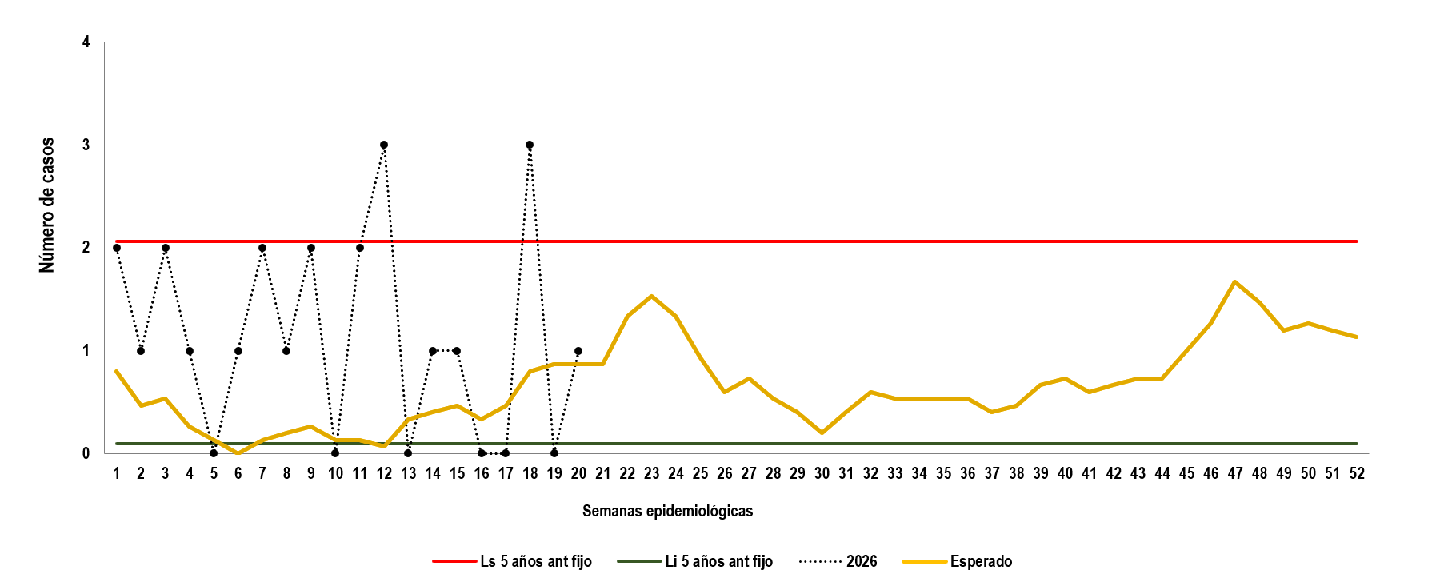
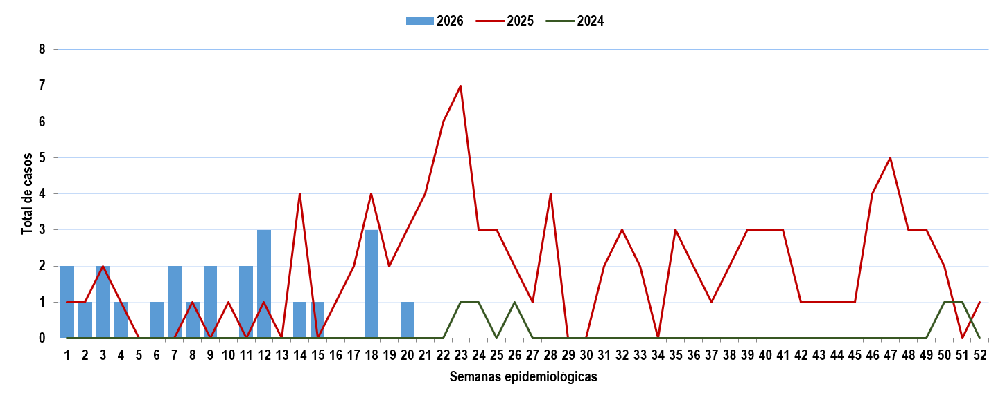


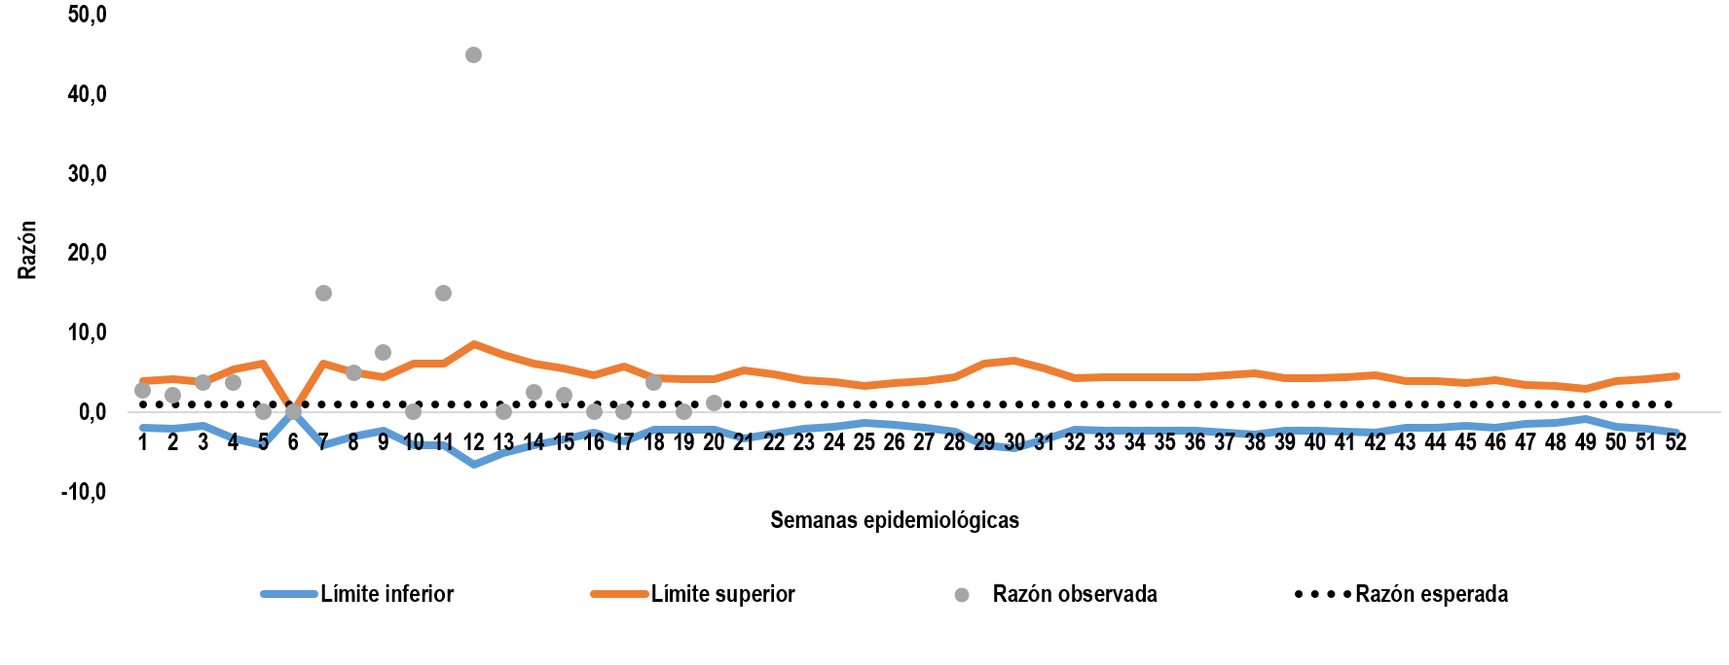
Tosferina
Comportamiento de la notificación
Pág. 3
Periodo epidemiológico V - 2026
Fuente: SIVIGILA. Secretaria de Salud de Medellín.
Figura. Gráfico de control de tosferina. Medellín, a período epidemiológico V de 2026.
0% Mortalidad
23
Variación porcentual del 4,2% menos respecto al mismo periodo del año anterior. Variación de notificación de 94,7% (214 casos más notificados).
Fuente: SIVIGILA. Secretaria de Salud de Medellín.
Figura. Número de casos de tosferina. Medellín, a período epidemiológico V, años 2024-2026.
Comportamiento inusual
Indicadores
Letalidad
0%
0 casos
Porcentaje de casos con investigación de campo
100%, 99,3% en ≥ 72 hrs
Cumplimiento en la notificación
casos probables notificados
415/438 casos notificados por vigilancia rutinaria
Fuente: SIVIGILA. Secretaria de Salud de Medellín.
Figura. Comportamiento inusual de tosferina. Medellín, a Periodo epidemiológico V de 2026.
Notes:
No olvidar ajustar los indicadores

Slide 4

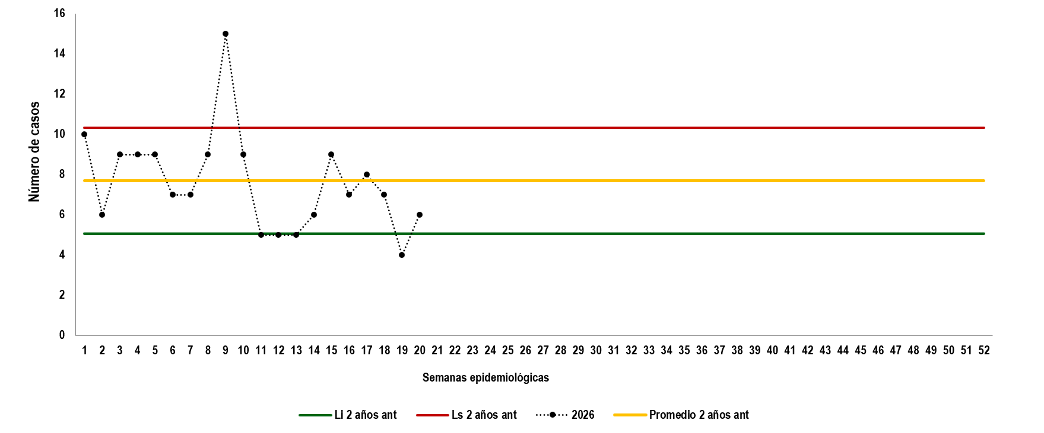
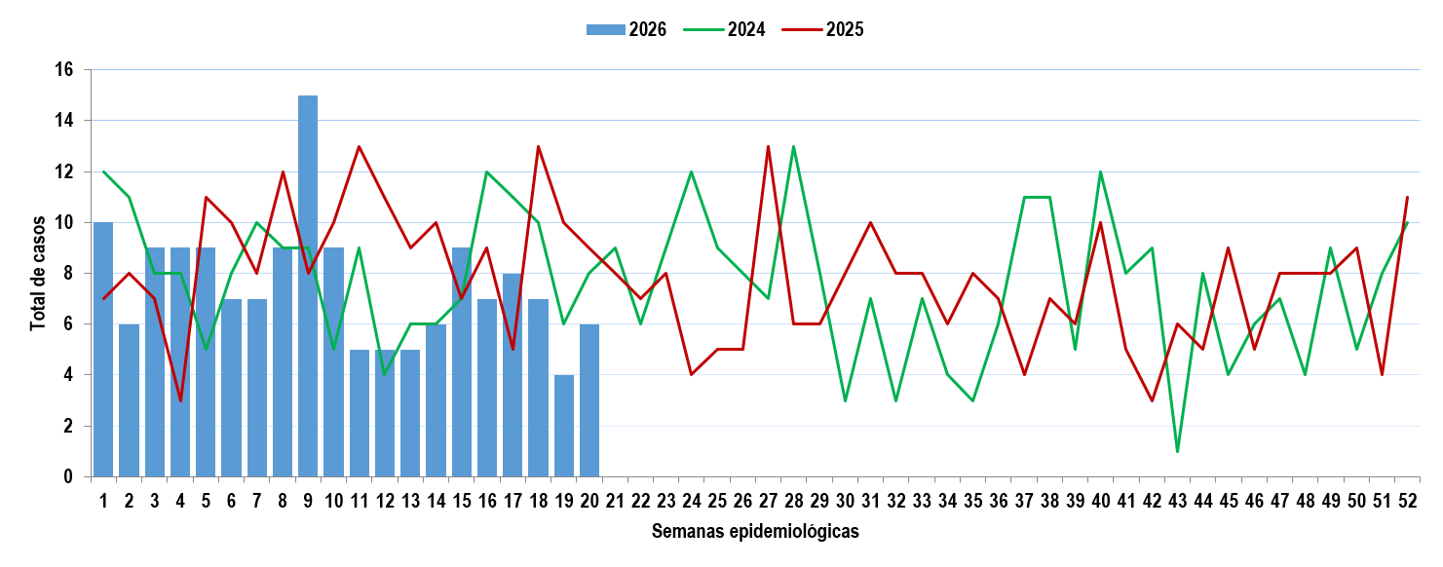
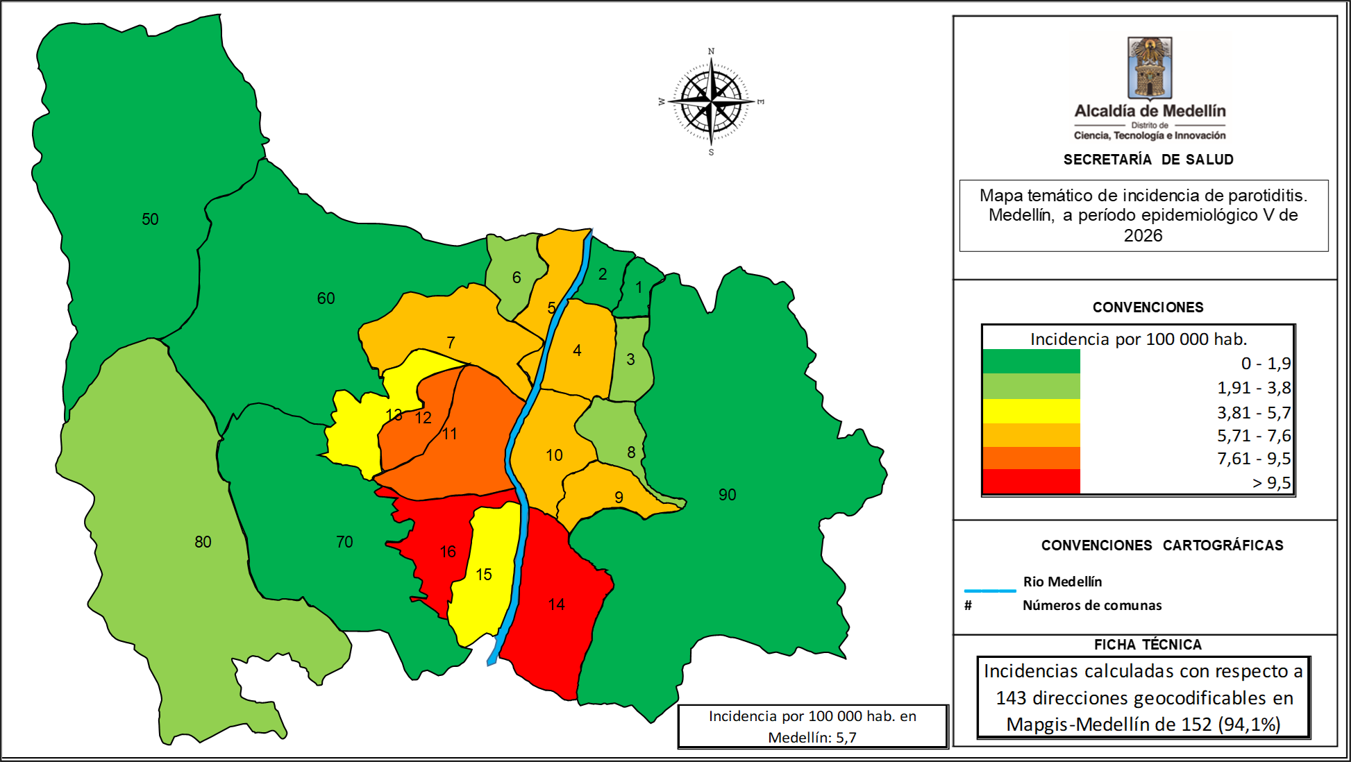
Parotiditis
Comportamiento de la notificación
Periodo epidemiológico V- 2026
Fuente: SIVIGILA. Secretaria de Salud de Medellín.
Figura. Gráfico de control de parotiditis. Medellín, a período epidemiológico V de 2026.
0% Mortalidad
Fuente: SIVIGILA. Secretaria de Salud de Medellín.
Figura. Comportamiento de parotiditis. Medellín, a período epidemiológico V, años 2024-2026.
152
Indicadores
Variación porcentual del 15,6% menos respecto al mismo periodo del año anterior
Proporción de incidencia
en población general
Proporción de incidencia
en menores de 5 años
Brotes con investigación
de campo
5,7* 100 mil
152 casos
14,5* 100 mil
22 casos
--%
0 brotes
Comportamiento por territorio
Fuente: SIVIGILA. Secretaria de Salud de Medellín.
Figura. Mapa temático de incidencia de parotiditis. Medellín, a período epidemiológico V de 2026.

Slide 5



Comportamiento variables de interés
Pág.. 5
Sexo
Etnia
Población especiales
Masculino
Femenino
Afrodescendiente
Indígena
Privados de la Libertad
Habitante de calle
54,6%
45,4%
0%
0%
0,0%
0%
83 casos
69 casos
0 casos
0 casos
0 casos
0 casos
Curso de vida
Primera infancia
17,1%
26 casos
Infancia
17,1%
26 casos
Adolescencia
5,3%
8 casos
Juventud
7,9%
12 casos
Adultez
28,9%
44 casos
Adulto Mayor
23,7%
36 casos
Consideraciones técnicas
La tendencia actual de la parotiditis según el gráfico de control se encuentra con predominio entre el umbral estacional y el límite superior calculado según los dos años anteriores. El número de casos este año está por debajo de lo reportado el año anterior. En promedio se notificaron 8 casos por semana epidemiológica. Los cursos de vida más afectados son el de primera infancia, infancia, adultez y adulto mayor; los últimos podrían relacionarse con personas con perdida de inmunidad a través del tiempo. Hasta la semana epidemiológica 20 no se identificaron brotes por este EISP.

Slide 6

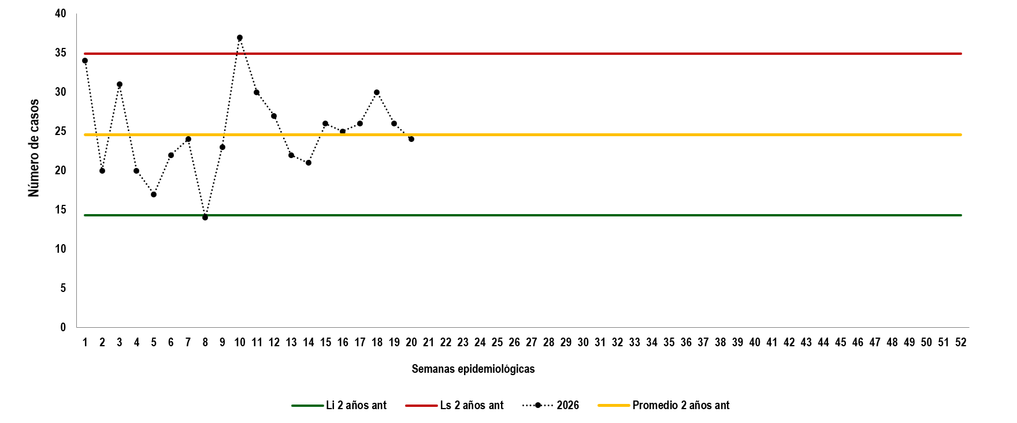
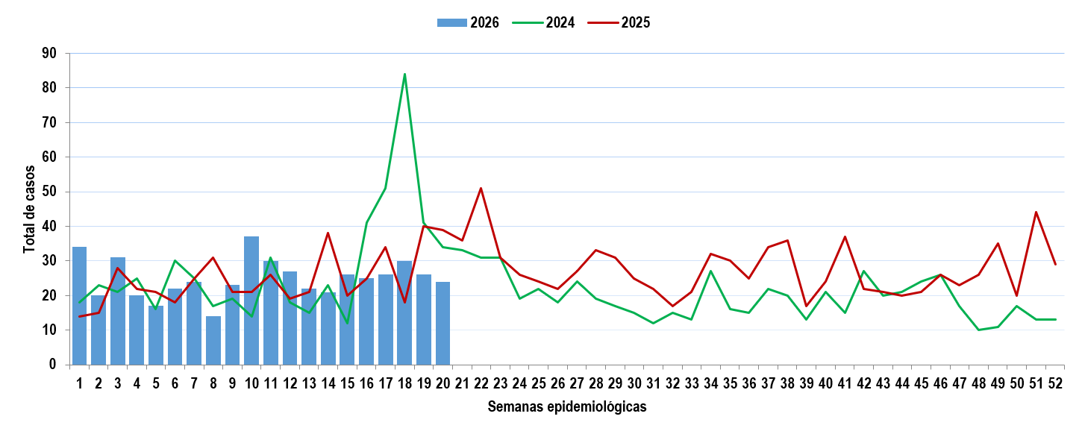
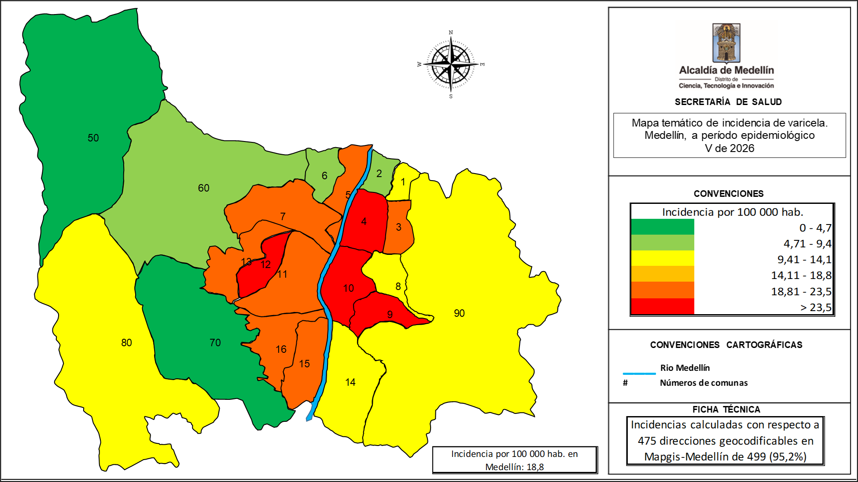
Varicela
Comportamiento de la notificación
Pág. 6
Periodo epidemiológico V 2026
Fuente: SIVIGILA. Secretaria de Salud de Medellín.
Figura. Gráfico de control de varicela. Medellín, a período epidemiológico V de 2026.
499
Variación porcentual de 0,6% más respecto al mismo período del año anterior
Fuente: SIVIGILA. Secretaria de Salud de Medellín.
Figura. Comportamiento de varicela. Medellín, a periodo epidemiológico V, años 2024-2026.
Comportamiento por territorio
Fuente: SIVIGILA. Secretaria de Salud de Medellín.
Figura. Mapa temático de incidencia de varicela. Medellín, a período epidemiológico V de 2026.

Slide 7

Comportamiento variables de interés
Pág.. 7
Sexo
Etnia
Población especial
Masculino
Femenino
Afrodescendiente
Indígena
Privados de la Libertad
Maternas
52,3%
47,7%
0,4%
0%
0,8%
2,9%
261 casos
238 casos
2 casos
0 casos
4 casos
7 casos
Indicadores
Proporción de incidencia en población general
Proporción de incidencia en menores de 5 años
Brotes con investigación de campo
18,8 x 100 mil habitantes
499 casos
73,2 x 100 mil
92 casos
100%
(4 brotes)
Curso de vida y brotes
Distribución de los brotes
Primera infancia
19,6%
98 casos
Infancia
7,4%
37 casos
Adolescencia
17%
85 casos
Juventud
34,5%
172 casos
Adultez
18,8%
94 casos
Adulto Mayor
2,6%
13 casos
Lugar | Total brotes
Sector educativo | 0
Centro Penitenciario- Estación de Policía- Batallón | 2
Otro | 2
Familiares | 0
Consideraciones técnicas
El comportamiento del evento hasta semana epidemiológica 20 ha estado por encima del límite inferior calculado según los dos años anteriores, con tendencia actual estable. Se evidencia un número de casos por encima de lo esperado según lo observado en 2025. Los cursos de vida con mayor número de casos son los de primera infancia, juventud y adultez con más del 70% de los casos. En promedio se notificaron 25 casos por semana epidemiológica.
Notes:
No olvidar indicador de brotes

Slide 8

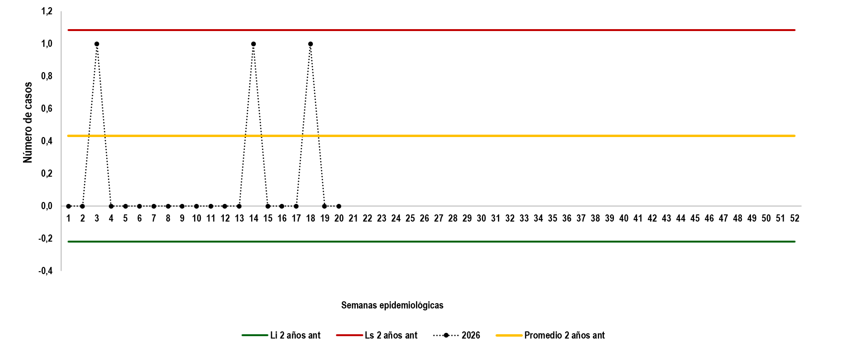


Meningitis bacterianas
Comportamiento de la notificación
Pág. 8
Periodo epidemiológico V- 2026
Fuente: SIVIGILA. Secretaria de Salud de Medellín.
Figura. Gráfico de control meningitis por Meningococo. Medellín, a período epidemiológico V de 2026.
Comportamiento variables de interés
Sexo
Edad
21
Masculino
Femenino
< 5 años
> 65 años
Variación porcentual del 44,7% menos respecto al mismo periodo del año anterior
11 casos
10 casos
0 casos
5 casos
Indicadores
Proporción de incidencia meningitis bacterianas en población general
Proporción de incidencia de meningitis bacterianas en menores de 5 años
0,79* 100 mil
21 casos
-
0 casos
Brotes con investigación de campo
0 brotes
Consideraciones técnicas
De los 21 casos confirmados, 13 corresponden a aislamiento o detección de S. pnemoniae, tres (3) a N. meningitidis, uno (1) a H. influenzae y los cuatro (4) restantes a otros agentes bacterianos. Se han notificado 10 casos con condición final fallecido, correspondientes a aislamiento o detección de S. pneumoniae (7) y a H. influenzae (1) y a otros agentes bacterianos (2).

Slide 9




Otros eventos inmunoprevenibles de baja frecuencia
Pág.. 9
Hasta la semana epidemiológica 20 se ha notificado un (1) caso probables para este evento en residentes de Medellín, a la espera del resultado de laboratorio.
La meta de notificación para este evento es de 1 o más casos en un año por cada 100.000 habitantes menores de 15 años, lo que se traduce en 5 o más casos en el año para Medellín.
Síndrome de rubeola congénita
Hasta la semana epidemiológica 20 se han notificado 8 casos sospechosos de síndrome de rubeola congénita en residentes de la Ciudad, para una tasa de notificación de 4,4 casos por 10.000 nacidos vivos. La meta de notificación para este evento debería ser mayor a un caso por 10,000 nacidos vivos. 7 de los 8 casos fueron descartados por laboratorio.
Parálisis Flácida
Periodo epidemiológico V- 2026
Periodo epidemiológico V- 2026
Tétanos accidental
EAPV
Periodo epidemiológico V- 2026
Hasta la semana epidemiológica 20 no se han notificado casos probables, ni confirmados por clínica para este evento en residentes de Medellín.
Periodo epidemiológico V- 2026
Hasta la semana epidemiológica 20 se no han notificado casos probables para este evento.
Difteria
Sarampión y Rubeola
Hasta la semana epidemiológica 20 se han notificado en residentes de la Ciudad 113 casos sospechosos de sarampión/rubéola, para una tasa de notificación de 4,26 casos por cada 100.000 habitantes, indicando esto que se cumple con la meta de notificación de del evento proporcional en este periodo y que debe ser mayor a 2 casos por cada 100.000 habitantes durante un año (53 casos), o 1 caso por 100.000 habitantes por
Periodo epidemiológico V- 2026
Hasta la semana epidemiológica 20 se ha notificado 1 caso probable para este evento en residentes de Medellín. El caso fue descartado por laboratorio.
Periodo epidemiológico V- 2026
periodo epidemiológico (4 a 5 casos). 106 de los 113 casos ya fueron descartados después de haber realizado lo establecido por laboratorio e investigación epidemiológica de campo IEC. No se han confirmado casos de sarampión ni de rubeola. Sin embargo, se debe estar alerta por la situación epidemiológica de estas enfermedades en el país y en todo el mundo. El 98,3% de los casos notificados contaron con IEC en las primeras 48 horas después de su notificación.

Slide 10







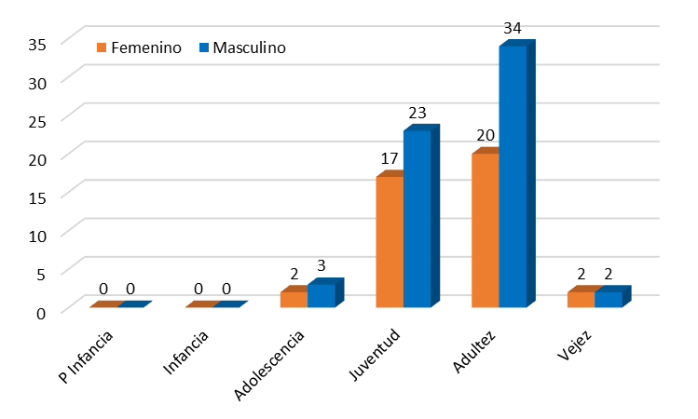
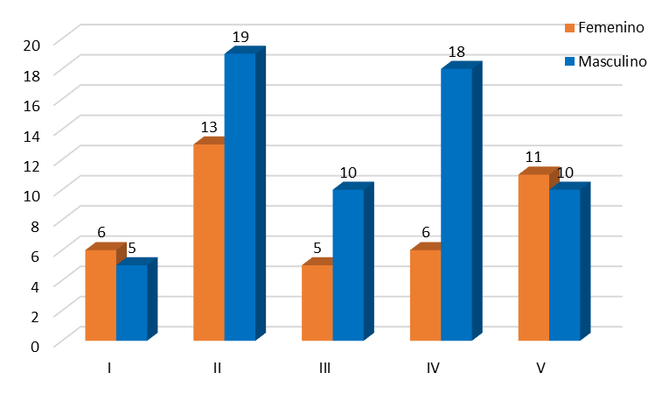
Hepatitis A
Pág. 10
Periodo epidemiológico V- 2026
Se evidencia una disminución de 158 casos con relación al mismo periodo de tiempo del año 2025 donde se notificaron 261 casos, esto es un 60,5% menos. El 91% de la población afectada está en los cursos de vida de juventud y adultez, la enfermedad paso de afectar a los ciclos de vida de primera infancia e infancia hacia los cursos de vida de juventud y adultez, la cual es la población más susceptible debido a la no inmunidad por vacuna o exposición anteriormente al virus. No se han presentado casos en menores de 1 año, El 60,2% de la población afectada es de sexo masculino. El 30,0% han requerido ser hospitalizados, no se reportó 1 muerte en masculino de 51 años de edad. La incidencia general acumulada del evento es del 4,1% por cada cien mil habitantes, es la incidencia más baja de los últimos 4 años. en estos momentos nos encontramos en zona de seguridad.
103
Régimen contributivo
70,8,% - 73 casos
Régimen subsidiado
23,3% - 24 casos
Masculino
Femenino
Hospitalizados
Defunciones
60,2%
39,8%
30,0%
1,0%
62 casos
41 casos
31 casos
1 casos
Fuente: SIVIGILA. Secretaria de Salud de Medellín Distrito de Ciencia Tecnología e Innovación. 2026(p)
Fuente: SIVIGILA. Secretaria de Salud de Medellín Distrito de Ciencia Tecnología e Innovación.
Figura. Curso de vida de los casos notificados de Hepatitis A Periodo epidemiológico V 2026(p).
Fuente: SIVIGILA. Secretaria de Salud de Medellín Distrito de Ciencia Tecnología e Innovación.
Figura. Comportamiento Hepatitis A Medellín, por periodo epidemiológico 2026(p).

Slide 11
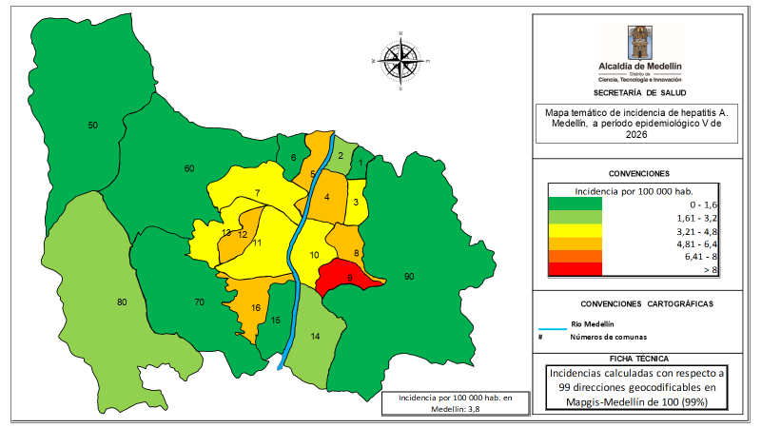

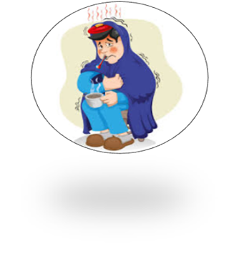
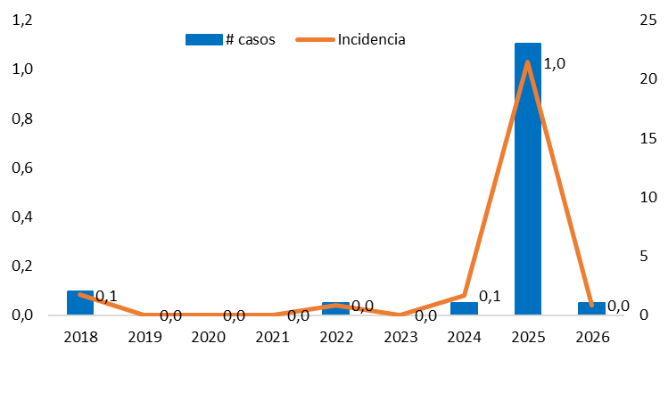
Fiebre Tifoidea
Mapa de Incidencia Hepatitis A
Pág. 11
Fuente: SIVIGILA. Secretaria de Salud de Medellín Distrito de Ciencia Tecnología e Innovación.
Figura mapa temático de incidencia de Hepatitis A, a periodo epidemiológico V acumulado. Medellín 2026(p)
Periodo epidemiológico V - 2026
Se evidencia una disminución de 22 casos con relación al mismo periodo de tiempo del año 2025 donde se notificaron 23 casos. El caso notificado corresponde a mujer de 31 semanas de embarazo la cual había realizado viaje con su familia a la costa caribe recientemente.
La incidencia del evento es de 0% por cada 100mil habitantes.
1
Fuente: SIVIGILA. Secretaria de Salud de Medellín Distrito de Ciencia Tecnología e Innovación.
Figura Incidencia de Fiebre Tifoidea con procedencia Medellin últimos nueve años semana 16 2026(p)

Slide 12
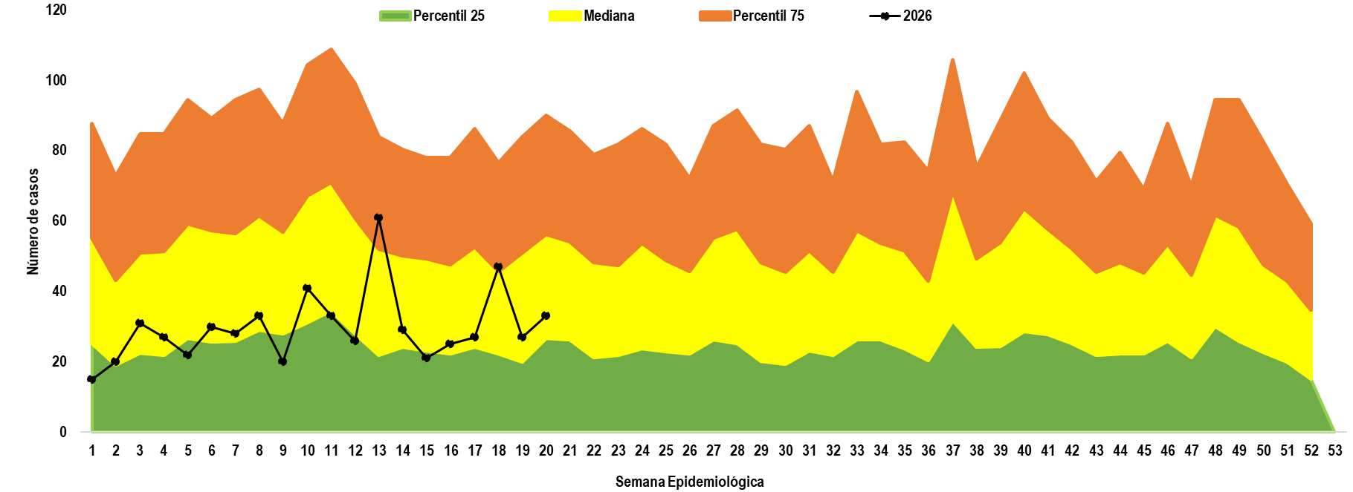
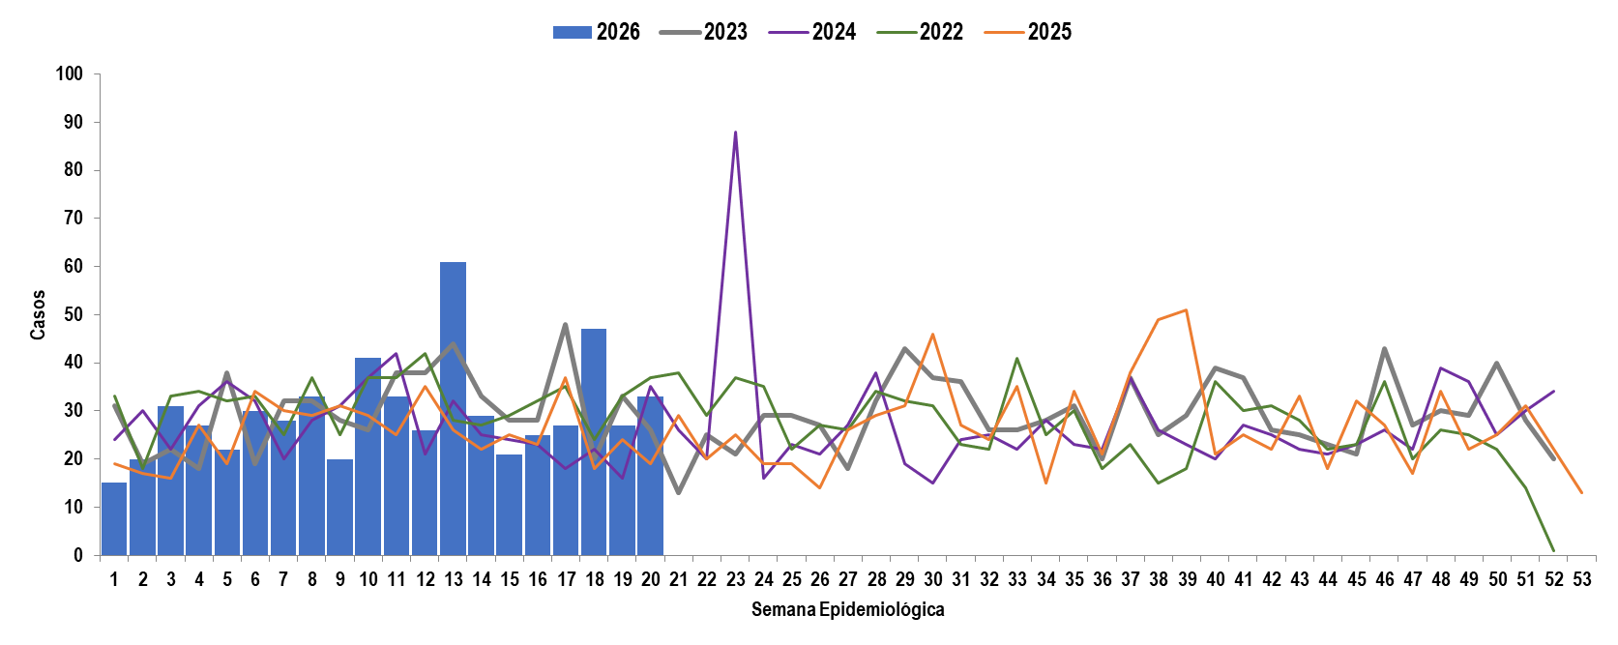








Intoxicaciones
Comportamiento de la notificación
Pág.. 12
Periodo epidemiológico V - 2026
Fuente: SIVIGILA. Secretaria de Salud de Medellín Distrito de Ciencia Tecnología e Innovación.
Figura. Canal endémico de intoxicaciones.. Medellín, Periodo epidemiológico V acumulado de 2026(p).
596
Se presento un aumento de 91 casos lo que representa un 18% más con respecto al mismo periodo acumulado del año anterior donde se presentaron 505 casos
Fuente: SIVIGILA. Secretaria de Salud de Medellín Distrito de Ciencia Tecnología e Innovación.
Figura. Comportamiento intoxicaciones. Medellín, a periodo epidemiológico V acumulado de 2022-2026(p).
Variables de interés
Sexo y Edad
Vía de exposición
Lugar de exposición
Masculino
Femenino
Oral
Hogar
Vía pública
Bares/Tabernas
Trabajo
59,7%
40,3%
47,3%
44,1%
24,2%
7,0%
15,8%
356 casos
240 casos
282 casos
263 casos
144 casos
42 casos
94 casos
Régimen contributivo
66,8,% - 398 casos
Régimen subsidiado
19,8% - 118 casos
0 a 5 años
Hospitalizados
Defunciones
Cabecera mpal
98,5%
587 casos
1%
5 casos
13,1%
78 casos
Afiliación al SGSS
23,5%
140 casos

Slide 13
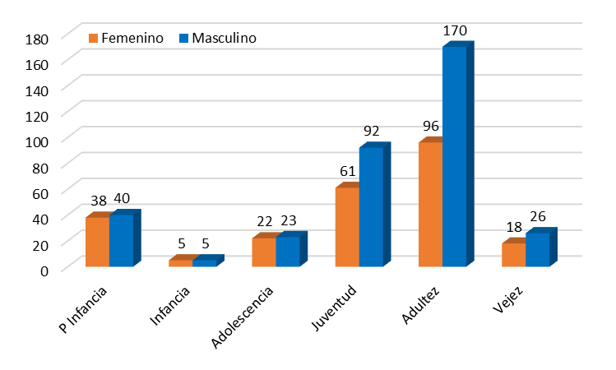
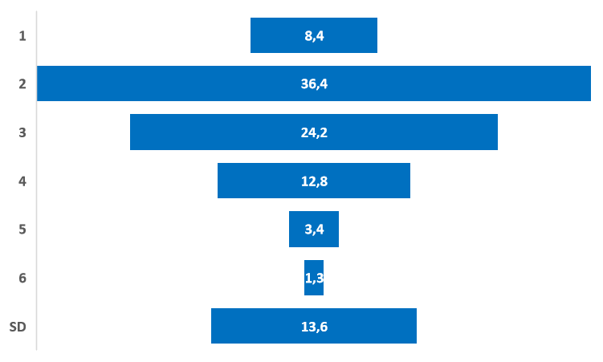
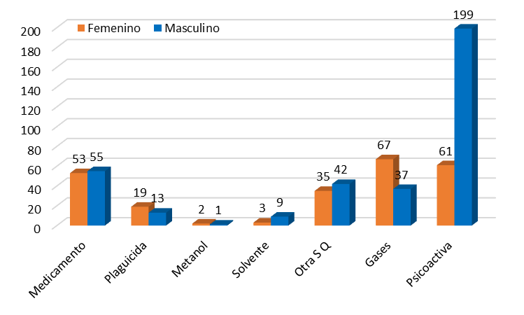
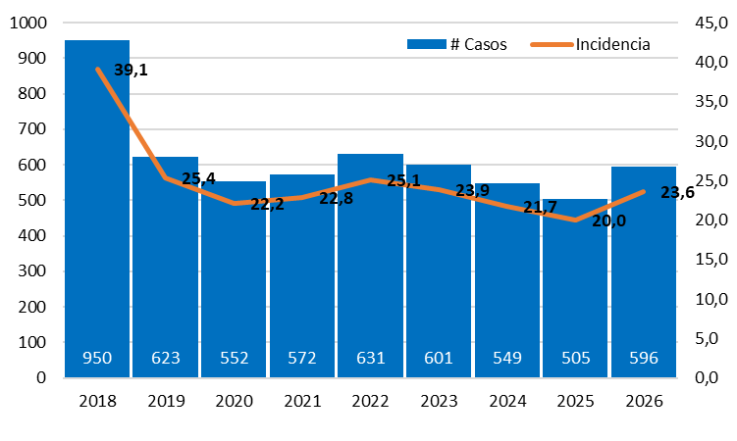
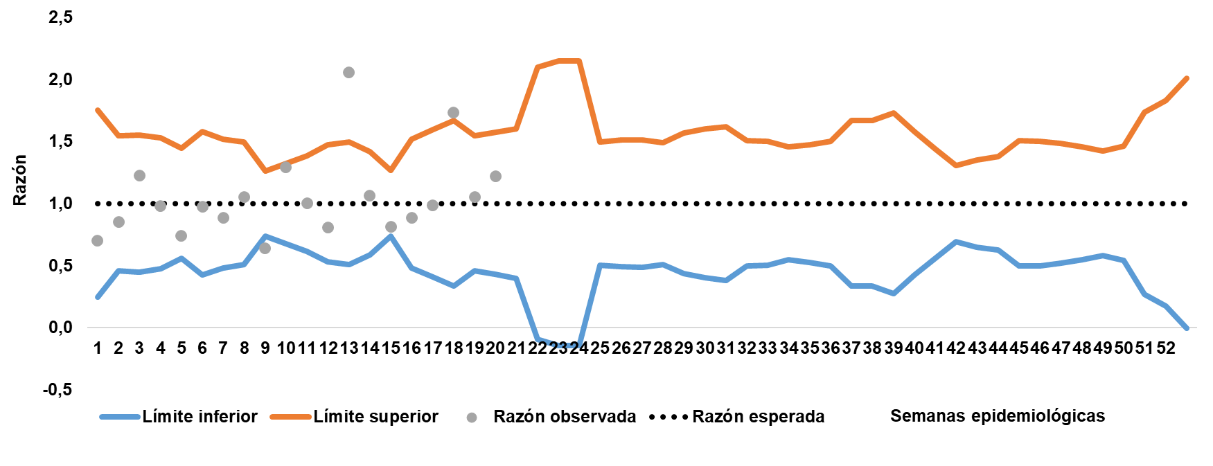
Pág..
Curso de vida, estrato y grupo de sustancias
Pág.. 13
Fuente: SIVIGILA. Secretaria de Salud de Medellín Distrito de Ciencia Tecnología e Innovación.
Figura. Curso de vida de los casos notificados de Intoxicación aguda por sustancias químicas Periodo epidemiológico V 2026(p).
Fuente: SIVIGILA. Secretaria de Salud de Medellín Distrito de Ciencia Tecnología e Innovación.
Figura.% de casos por estrato socioeconómico Medellín a Periodo epidemiológico V 2026(p).
Fuente: SIVIGILA. Secretaria de Salud de Medellín Distrito de Ciencia Tecnología e Innovación.
Figura Casos por grupo de sustancia, a periodo epidemiológico V acumulado. Medellín 2026(p)
Fuente: SIVIGILA. Secretaria de Salud de Medellín Distrito de Ciencia Tecnología e Innovación.
Figura Incidencia de las intoxicaciones agudas por sustancias químicas con ocurrencia en Medellin últimos nueve años semana 20 2026(p)
Fuente: SIVIGILA. Secretaria de Salud de Medellín Distrito de Ciencia Tecnología e Innovación.
Figura. Comportamiento Intoxicaciones. Periodo epidemiológico V 2026(p).

Slide 14
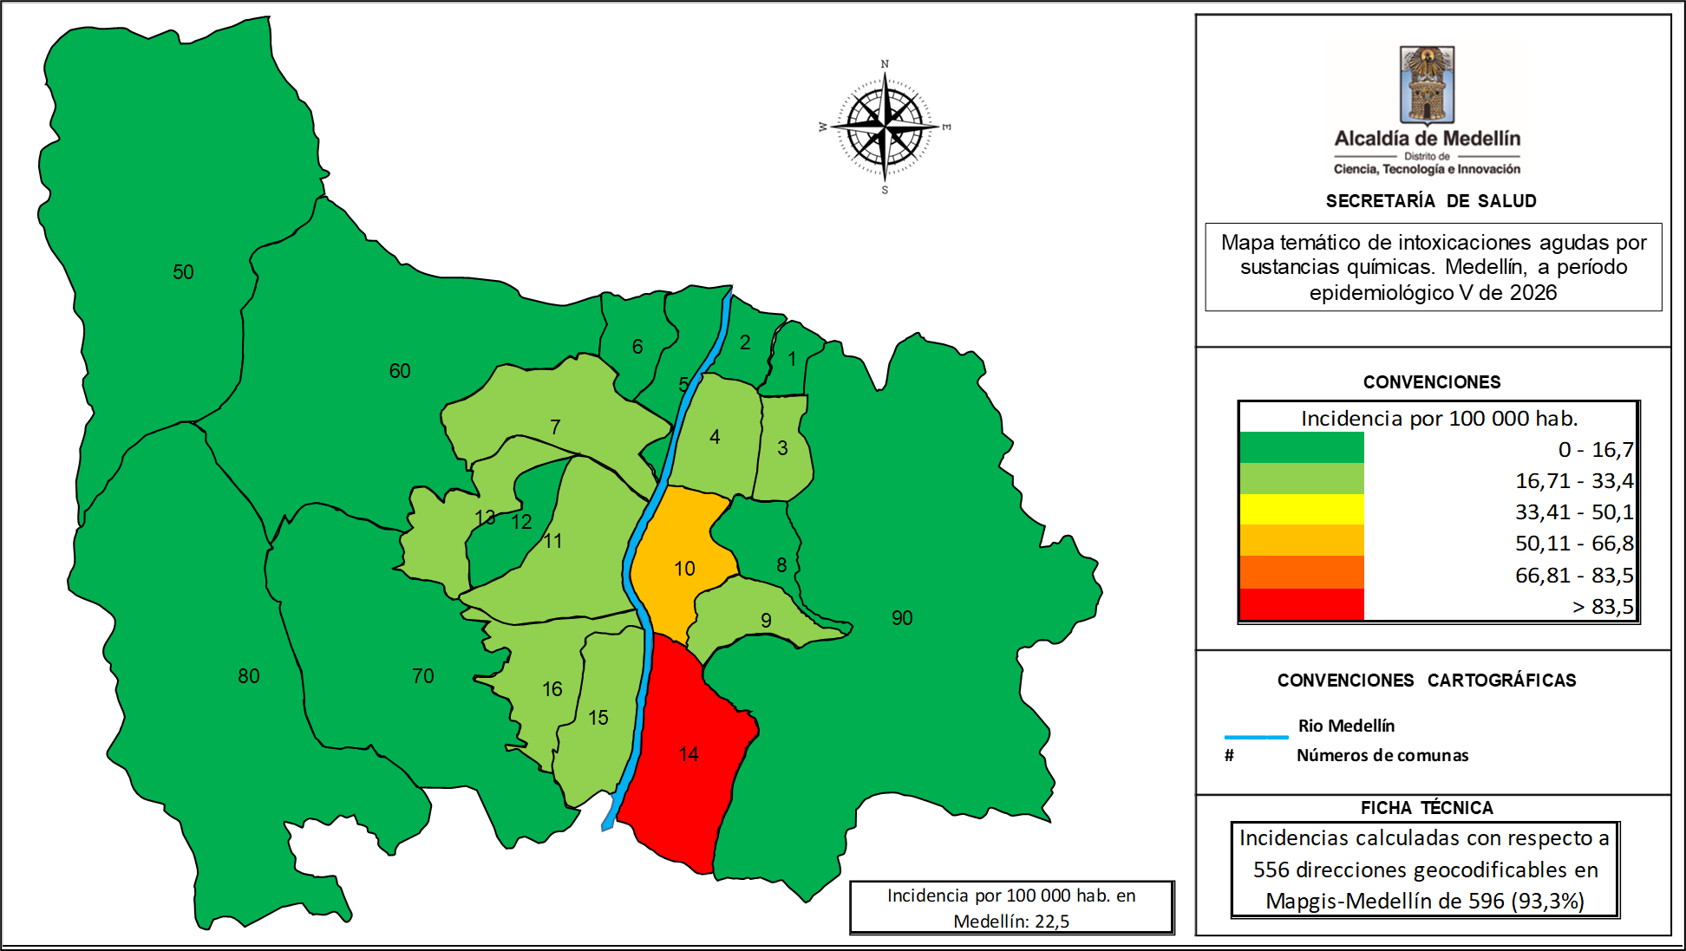
Pág..
Mapa de Incidencia
Pág.. 14
Fuente: SIVIGILA. Secretaria de Salud de Medellín Distrito de Ciencia Tecnología e Innovación.
Figura mapa temático de incidencia de intoxicaciones agudas por sustancias químicas, a periodo epidemiológico V acumulado. Medellín 2026(p)
Indicadores
Proporción de brotes en población confinada
Incidencia acumulada en población general x 100,000 habitantes
Casos confirmados por laboratorio de intoxicación por metanol bebida adulterada
0%
23,6* cada 100 mil habitantes
0 casos - 0%
Consideraciones Finales:
El comportamiento de la notificación tuvo un aumento del 18%, 91 casos más con respecto al mismo periodo del año anterior donde se presentaron 505 casos
Alrededor del 43,6% de las notificaciones relacionadas con las intoxicaciones corresponden a sustancias psicoactivas, viéndose mas afectado el sexo masculino. El lugar de mayor ocurrencia de las intoxicaciones en general es el hogar y la vía de exposición más frecuente es la oral.
En relación al tipo de exposición la mayoría de ellas son de forma accidental 37,4%, seguida de la intencional psicoactivas 23,2%; se ve un incremento en el posible acto delictivo 20,6%. El 23,5% de los afectados requirió ser hospitalizado; se presentaron 5 muertes 4 de sexo masculino 3 por consumo de cocaína y otro de 47 años por consumo sustancia desconocida, 1 de sexo femenino por gases (suicidio). Se reporta una incidencia acumulada del 23,6% por cada cien mil habitantes. Nos encontramos en zona de seguridad.

Slide 15


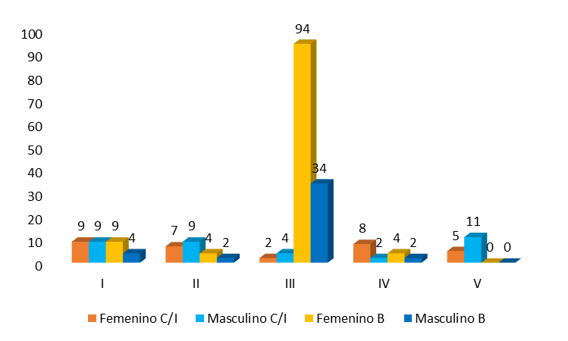

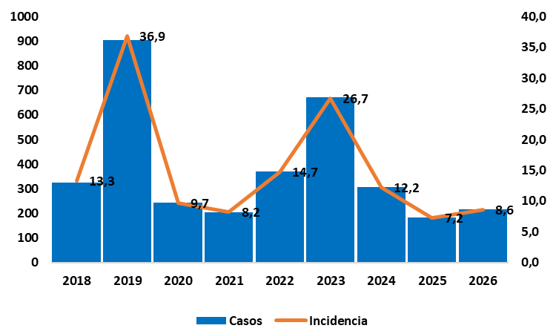


Enfermedad transmitida por alimentos ETA
Pág.
Periodo epidemiológico V 2026
Fuente: SIVIGILA. Secretaria de Salud de Medellín Distrito de Ciencia Tecnología e Innovación.
Figura. Comportamiento ETA. Medellín, por periodo epidemiológico c individuales y brotes 2026(p).
217
153 (70,5%) personas afectadas en 11 brotes; 64 (29,4%) casos individuales.
15,6% más con relación al mismo periodo del año anterior, donde se reportaron 183 casos
Fuente: SIVIGILA. Secretaria de Salud de Medellín Distrito de Ciencia Tecnología e Innovación.
Figura. Incidencia de las ETA. Medellin 2018 – 2026(p).
Comportamiento variables de interés
Masculino
Femenino
Hospitalizados
Privado de la libertad
Hogar
Educación
Restaurante
35,5%
64,5%
3,7%
24,4%
13,8%
32,2%
17,5%
77 casos
140 casos
8 casos
53 casos
30 casos
70 casos
38 casos

Slide 16
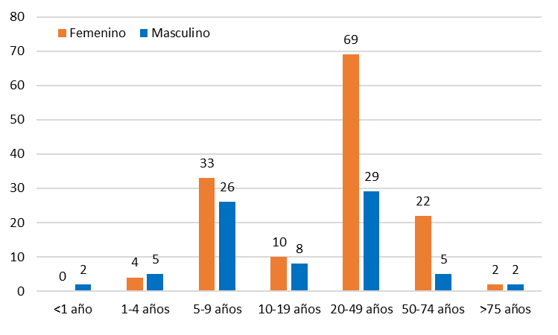
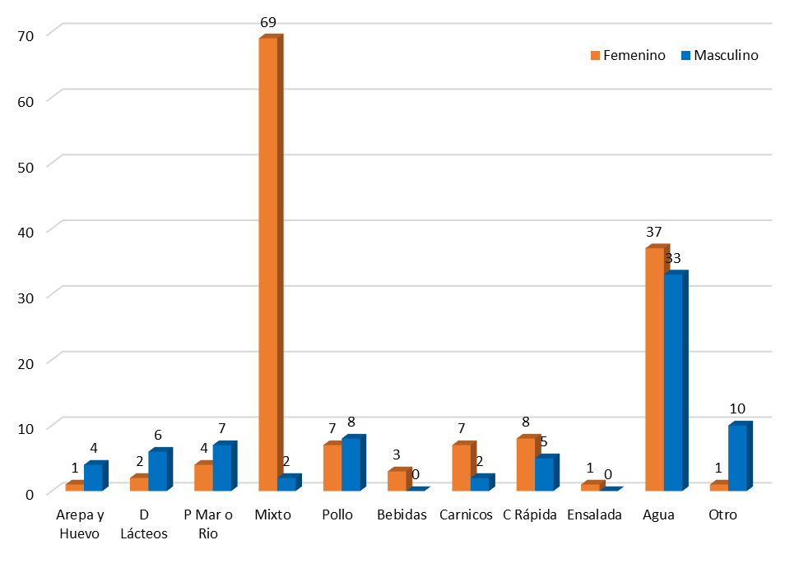
Grupo etario según protocolo
Pág. 16
Fuente: SIVIGILA. Secretaria de Salud de Medellín Distrito de Ciencia Tecnología e Innovación.
Figura. Distribución de los grupos de edad de los casos notificados de las ETA. a P.E V, Medellín 202(p).
Alimento implicado
Fuente: SIVIGILA. Secretaria de Salud de Medellín Distrito de Ciencia Tecnología e Innovación.
Figura. # casos por Alimento implicado en ETA. a P.E V de 2026(p).

Slide 17
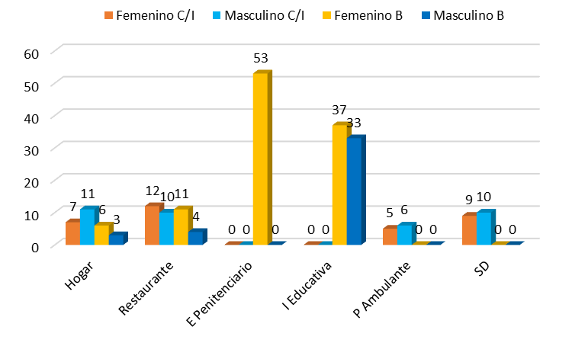
Síntomas
Pág. 17
Fuente: SIVIGILA. Secretaria de Salud de Medellín Distrito de Ciencia Tecnología e Innovación.
Figura. casos según síntomas a P.E V de 2026(p)
Sitio de ocurrencia
Fuente: SIVIGILA. Secretaria de Salud de Medellín Distrito de Ciencia Tecnología e Innovación.
Figura. Casos por Sitio de ocurrencia de las ETA a P.E V de 2026(p).

Slide 18
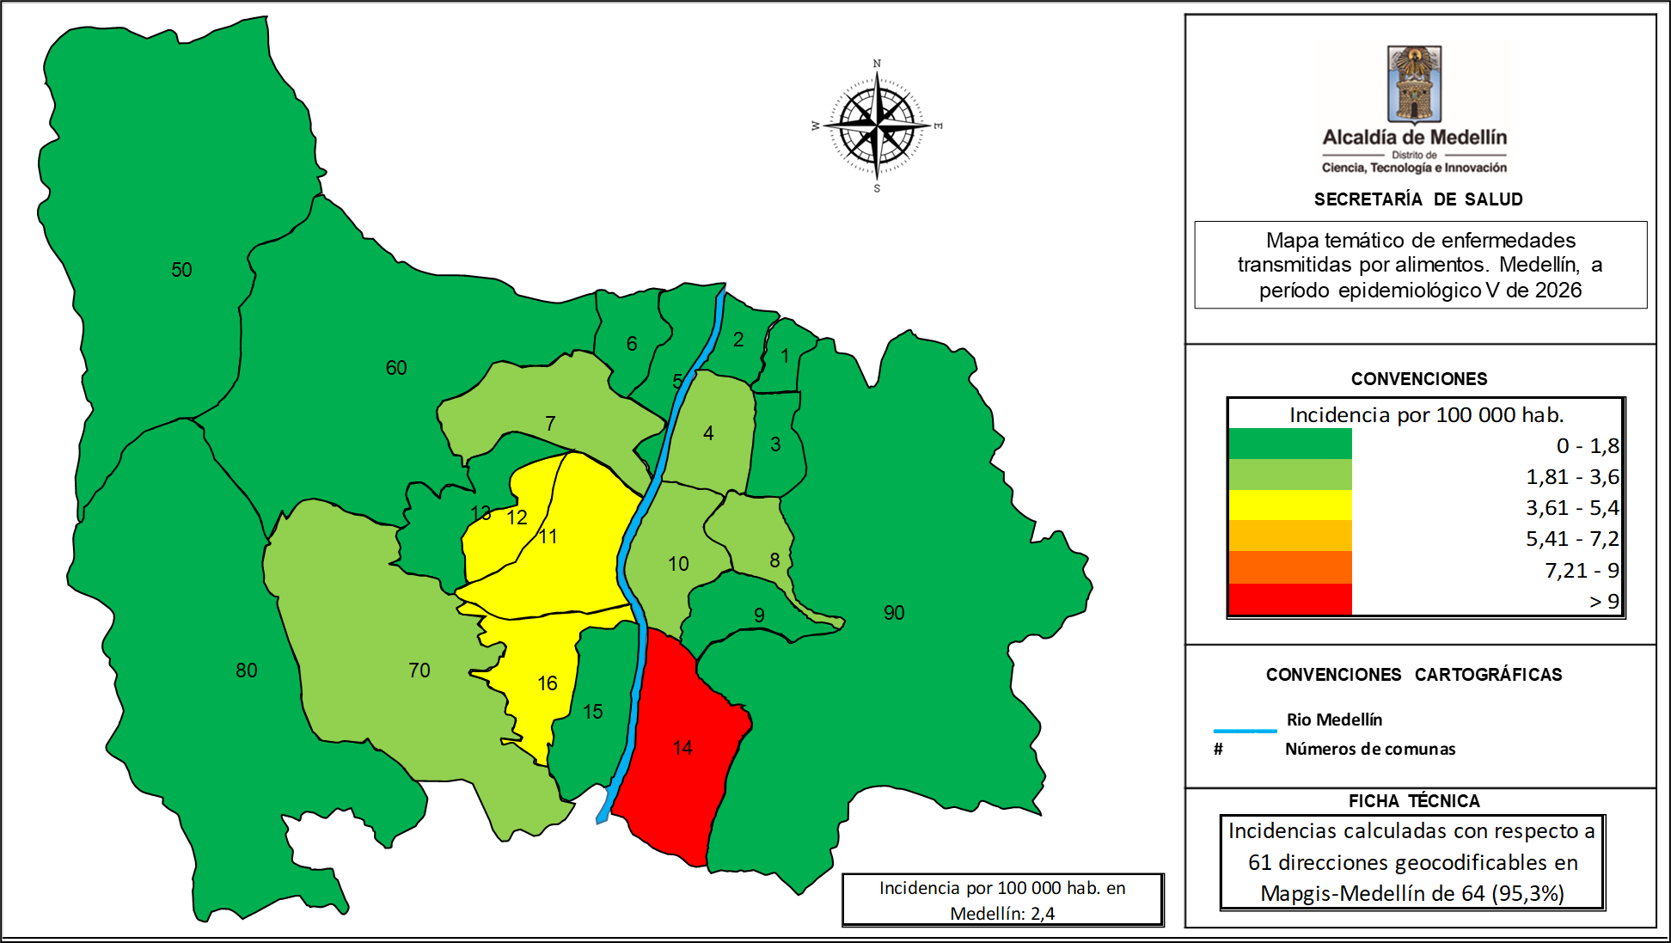
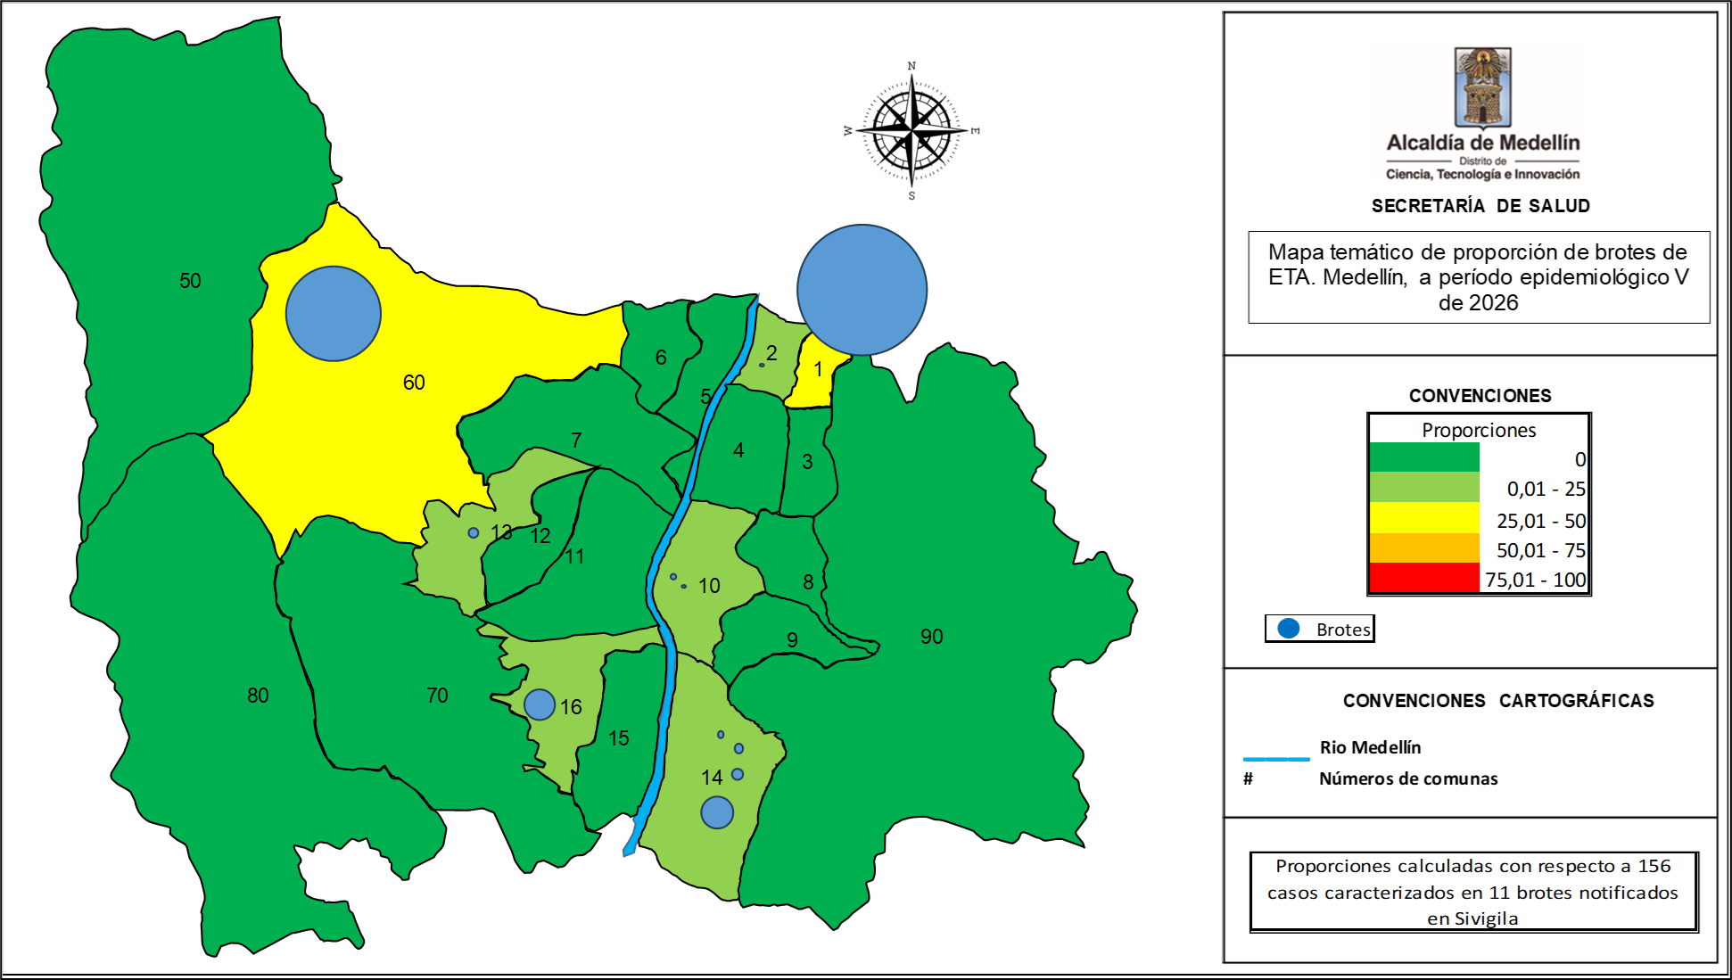
Comportamiento por territorio
Pág. 18
Fuente: SIVIGILA. Secretaria de Salud de Medellín Distrito de Ciencia Tecnología e Innovación.
Figura. Mapa temático de incidencia de ETA. Medellín, a periodo epidemiológico V acumulado de 2026(p)
Fuente: SIVIGILA. Secretaria de Salud de Medellín Distrito de Ciencia Tecnología e Innovación.
Figura. Mapa temático de proporción de brotes de ETA. Medellín, a periodo epidemiológico V acumulado de 2026(p)

Slide 19
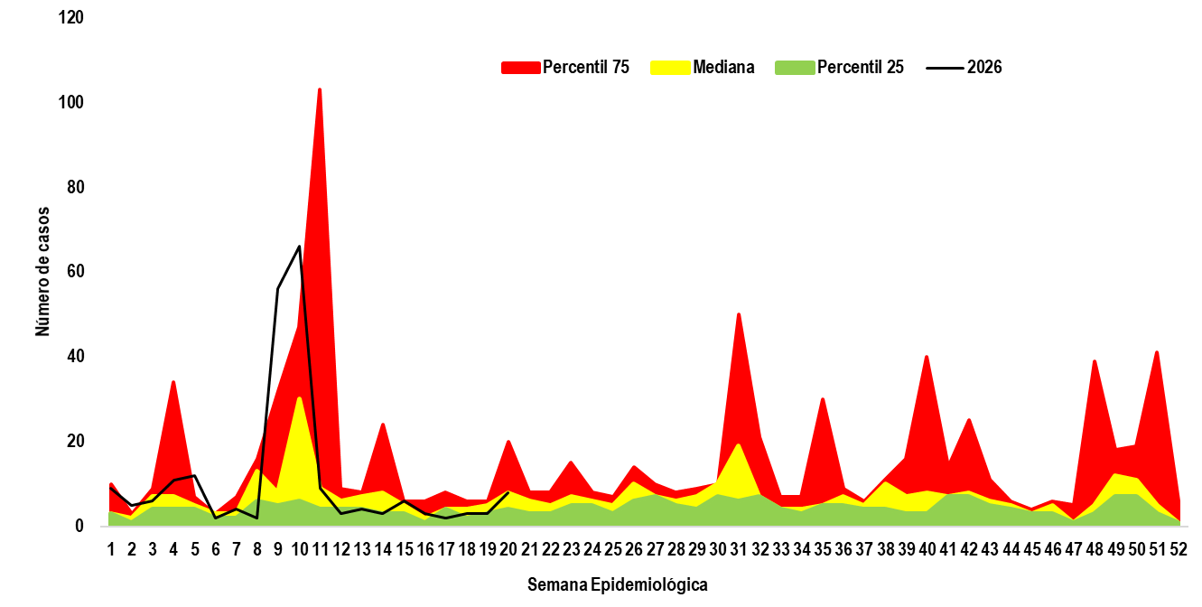
Canal endémico de las ETA
Pág. 19
Fuente: SIVIGILA. Secretaria de Salud de Medellín Distrito de Ciencia Tecnología e Innovación.
Figura. Canal endémico de ETA.. Medellín, a Periodo epidemiológico V de 2026(p)
Indicadores
Porcentaje de brotes de ETA de notificación inmediata notificados oportunamente
Porcentaje de brotes Con IVC
Porcentaje de brotes de ETA con identificación de agente etiológico
6 brotes
100%
100%
45,4%
Porcentaje de brotes de ETA a los que se les detecto modo de transmisión
% de brotes de ETA de notificación inmediata con caracterización social y demográfica
Porcentaje de brotes de ETA con toma de muestra
100%
100%
66%
Consideraciones Finales
El sitio de mayor ocurrencia de las ETA a nivel individual están: el hogar seguido de los restaurantes, se presentaron once brotes afectando a 153 personas, dos de los brotes afectaron a población confinada (1 PPL y 1 en I.E) 53 por consumo de alimentos mixtos (MENÚ) y 70 consumo de agua. El grupo de edad más afectado es el grupo de los 20 a los 49 años seguido del de 5 a los 9 años, se evidencia un pico en las semanas 9 y 10 por brotes de población confinada.
Los alimentos más involucrados son los alimentos mixtos y el agua. La sintomatología más predominante es la gastrointestinal (diarrea, náuseas, vomito); dentro de los agentes identificados tenemos: Escherichia coli, anfetaminas, toxina cereulida, Coliformes totales, THC. No se reportan complicaciones ni muertes

Slide 20
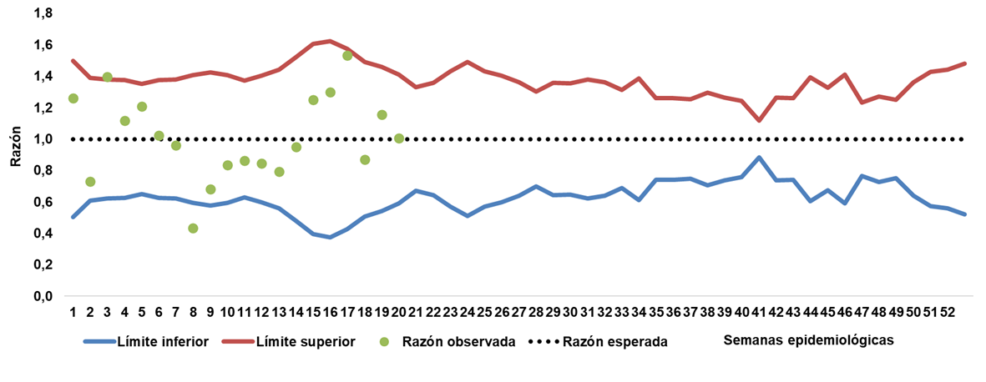
Intento de suicidio
Comportamiento de la notificación
Pág. 20
Periodo epidemiológico 05 - 2026
Fuente: SIVIGILA. Secretaria de Salud de Medellín.
Figura. Canal endémico de intento de suicidio. Medellín, a Periodo epidemiológico 05 acumulado de 2026.
978
Variación porcentual con respecto al mismo período del año anterior
aumentó en un 7,4%
Fuente: SIVIGILA. Secretaria de Salud de Medellín.
Figura. Comportamiento del intento de suicidio. Medellín, a Periodo epidemiológico 05 acumulado de 2023-2026.
Indicadores
Proporción de incidencia en población general por 100.000 habitantes
Cobertura de visita de campo
Acciones de vigilancia
35,1 * 100 mil
52,0% (509 casos)

Slide 21
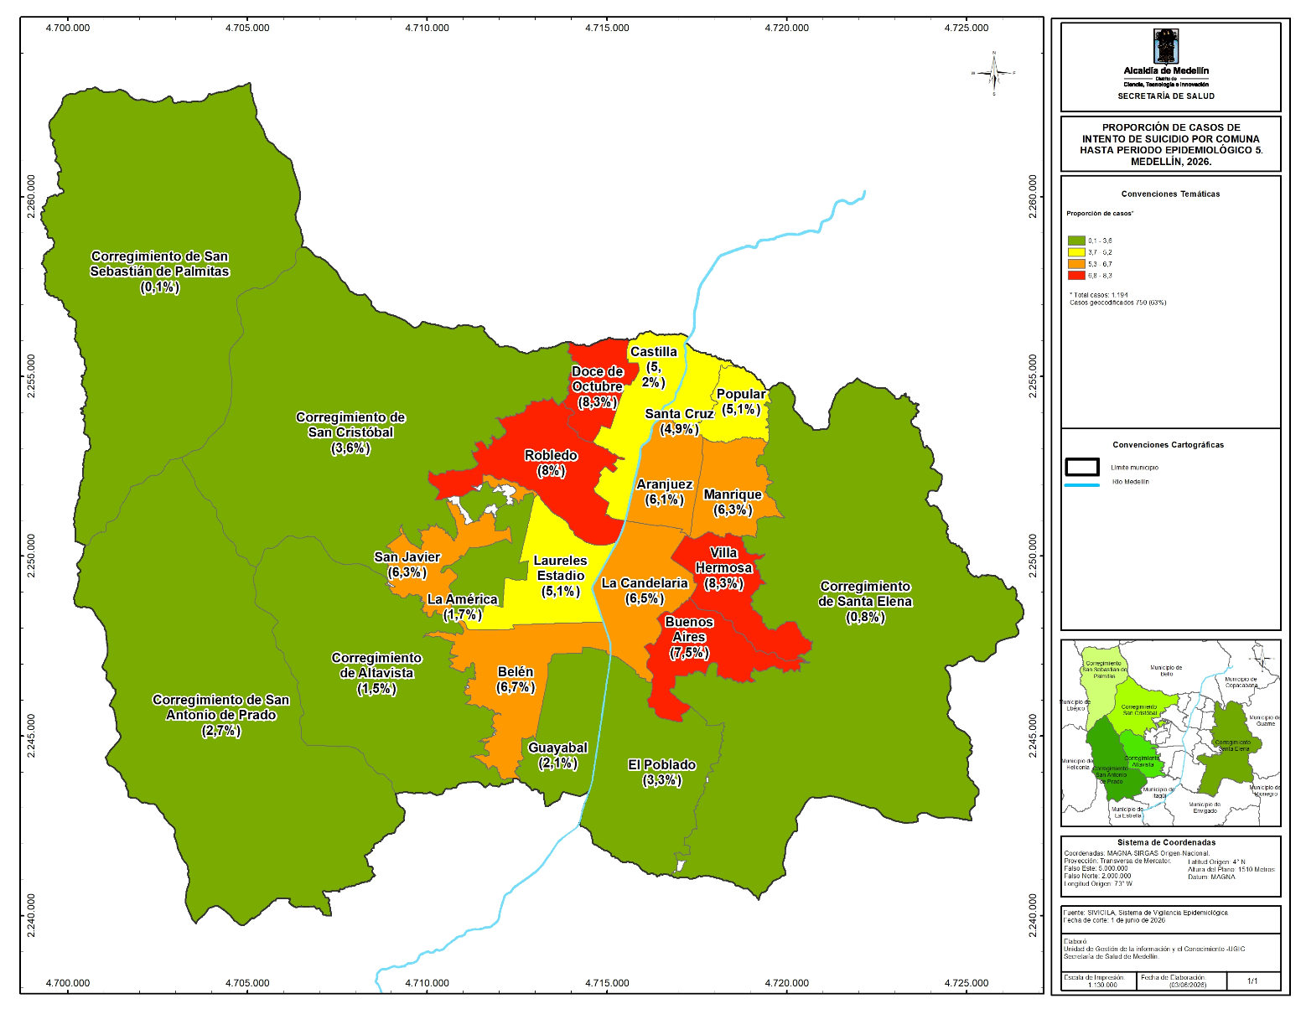

Comportamiento por territorio
Pág. 21
Fuente: SIVIGILA. Secretaria de Salud de Medellín.
Figura. Mapa temático de proporción de casos para intento de suicidio. Medellín, a Periodo epidemiológico 05 acumulado de 2026.
Comportamiento variables de interés
Sexo
Etnia
Poblaciones especiales
Masculino
Femenino
Gestante
Privado de la libertad
Afrocolombiano
Indígena
Migrante
35,79%
64,21%
0,61%
0,10%
1,26%
0,39%
0,58%
350 casos
628 casos
6 casos
1 caso
13 casos
4 casos
6 casos
Afiliación al SGSSS
Área de ocurrencia
Régimen contributivo: 64,52%
Régimen subsidiado: 30,88%
Cabecera municipal
97,3%

Slide 22




Variables especificas del comportamiento del evento y curso de vida
Pág. 22
78,49%
9,15%
781 casos
91 casos
6,03%
3,82%
60 casos
38 casos
Figura. Mecanismo de intento de suicidio. Periodo epidemiológico 05 2026
Fuente: SIVIGILA. Secretaria de Salud de Medellín.
Figura. Grupo de edad y sexo de los casos notificados de intento de suicidio. Periodo epidemiológico 05. 2026.
Fuente: SIVIGILA. Secretaria de Salud de Medellín.
Figura. Factores desencadenantes de intento de suicidio. Periodo epidemiológico 05. 2026.
Fuente: SIVIGILA. Secretaria de Salud de Medellín.
Figura. Factores de riesgo de intento de suicidio. Periodo epidemiológico 05. 2026.
Consideraciones técnicas
El intento de suicidio es uno de los eventos de interés en salud pública que da cuenta de la salud mental de una comunidad. Cabe resaltar que algunas situaciones que pueden favorecer esta situación y que se han percibido en las visitas epidemiológicas de campo son: problemas familiares, con la pareja o expareja, enfermedades crónicas o dolor, problemas laborales, económicos y judiciales, violencia física o sexual, entre otras. La relación hombre: mujer es de aproximadamente 2 mujeres por cada hombre, en tanto que de acuerdo al curso de vida, las personas más afectadas se encuentran entre los 15 y los 34 años de edad, siendo el 67,5% del total de los casos. La cobertura de las visitas de campo que realizan los psicólogos de la secretaría de salud es del 52,0%, con respecto a los casos notificados en el período epidemiológico 05. El evento se está registrando desde la infancia, situación que debe ser tenida en cuenta al momento de diseñar estrategias de prevención.

Slide 23

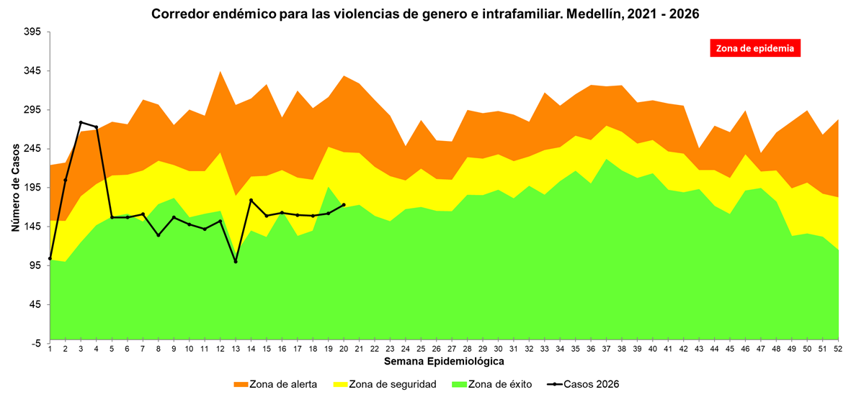
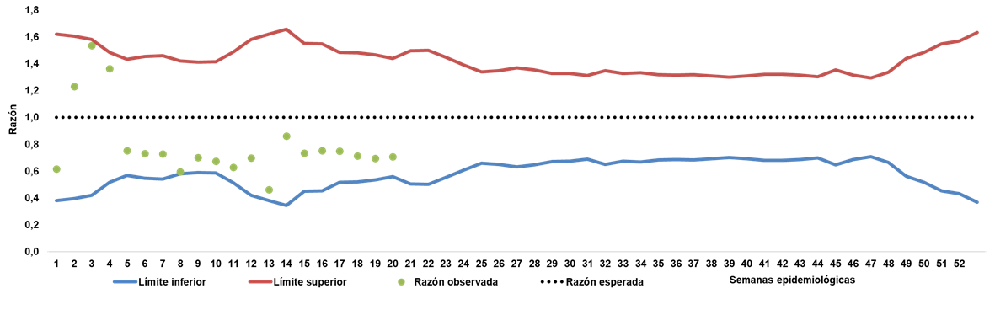
Violencia de género e intrafamiliar y ataques con agentes químicos
Comportamiento de la notificación
Pág. 23
Tasa notificación Violencias
119 casos por 100 000 habitantes
Periodo epidemiológico V-2026 p
3324
Se presenta una disminución en los reportes con respecto al mismo período del año anterior, dicha disminución es del 39,8%, dado que para este momento del año 2025, se registraban 5526 casos.
Fuente: SVIIGILA. Secretaria de Salud de Medellín. PE V – 2026.
Figura. Canal endémico de Violencias de género e intrafamiliar y ataques con agentes químicos Medellín, a Periodo V 2026p.
De acuerdo al canal endémico, se evidencia aumento de casos en las semanas epidemiológicas 3 y 4
Los casos se encuentran por debajo de lo esperado para este momento del año.
Fuente: SVIIGILA. Secretaria de Salud de Medellín. PE V – 2026.
Figura. Comportamientos inusuales de Violencias de género e intrafamiliar y ataques con agentes químicos por semana epidemiológica durante el Periodo V 2026p, Distrito de Medellín

Slide 24

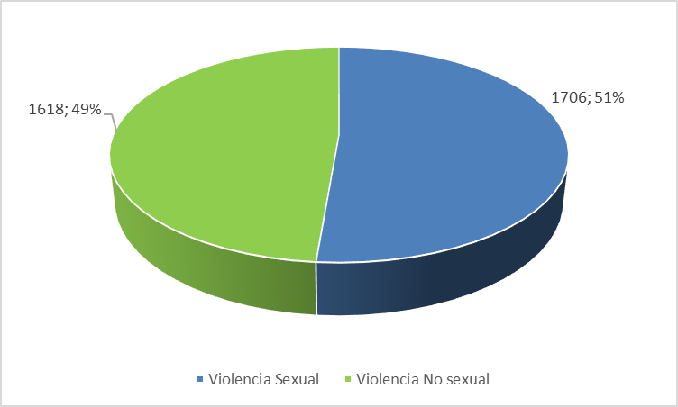

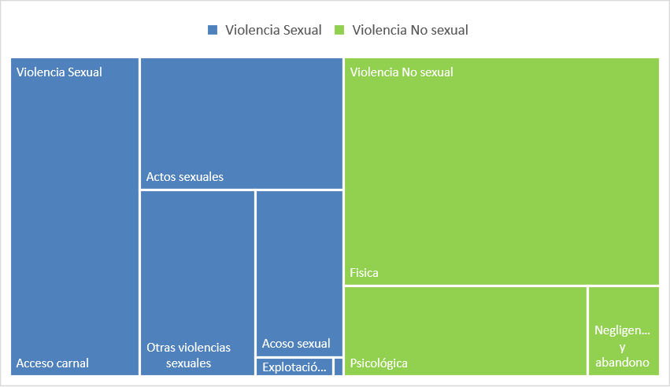


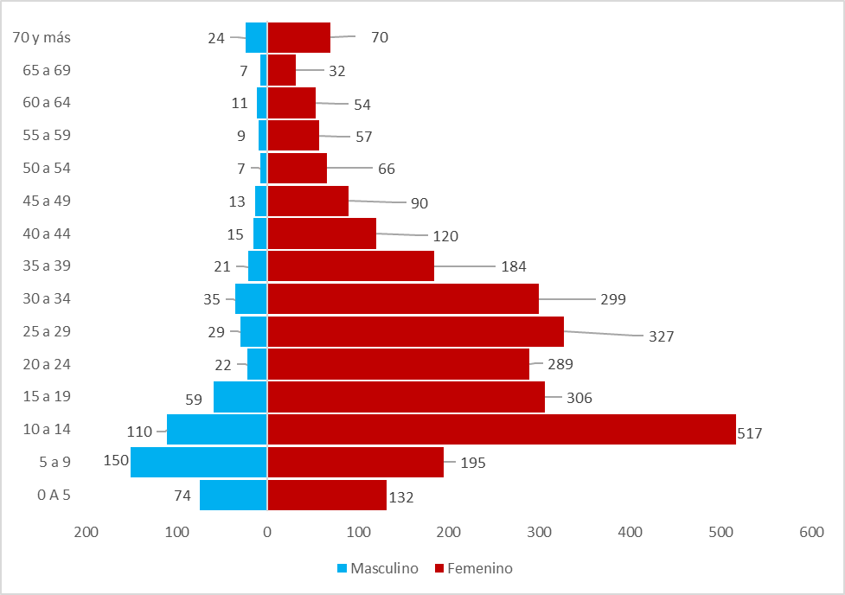


Comportamiento de la notificación
Pág. 24
Violencia de género e intrafamiliar y ataques con agentes químicos
Tipos de Violencia
Sexual
51,3%
1706
Física
34,9%
1160
Psicológica
10,6%
354
Negligencia y abandono
3,1%
104
Periodo epidemiológico V 2026 p
Fuente: SVIIGILA. Secretaria de Salud de Medellín. PE V - 2026
Figura. Frecuencia de casos sospechosos de Violencia sexual y no sexual. Distrito de Medellín, a Periodo V 2026p.
Fuente: SVIIGILA. Secretaria de Salud de Medellín. PE V - 2026
Figura. Frecuencia de casos sospechosos de Violencia sexual y no sexual según tipo y modalidad en el Distrito de Medellín, a Periodo V 2026p.
Variables de interés
Tasa 196 casos por cada 100 000 mujeres
Las mujeres son las más afectadas en todos los grupos de edad, y en el caso de los adolescentes y jóvenes fueron los grupos más afectados por la Violencia intrafamiliar y de género en el Distrito
Tasa 47 casos por cada 100 000 hombres
Fuente: SVIIGILA. Secretaria de Salud de Medellín. PE V – 2026.
Proporción de casos sospechosos de Violencia de género e intrafamiliar y ataques con agentes químicos por sexo y edad. Distrito de Medellín, a periodo epidemiológico V preliminar de 2026.

Slide 25














Violencia de genero e intrafamiliar y ataques con agentes químicos
Grupos de interés
Pág. 25
Gestantes
Indígena
Afrodescendiente
Centros psiquiátricos
2,8%
96 casos
0,2%
6 casos
1,3%
44 casos
0,6%
20 casos
Periodo epidemiológico
V -2026p
ICBF
Personas en situación de discapacidad
Migrantes
Victimas Violencia Armada
Población ICBF
Área
1,1%
38 casos
3,0%
102 casos
1,0%
33 casos
1,3%
43 casos
Urbana 95,7%
3180 casos
Rural 4,3%
144 casos
Desplazados
Población privada de la libertad
Madres comunitarias
Desmovilizados
Hospitalizados
Muertes
0,3%
9 casos
0,1%
3 casos
0,0%
0 casos
0,0%
0 casos
17,4%
578 casos
0,09%
3 casos
Aseguramiento
Estrato socioeconómico
Contributivo 56,5%
Estrato 1 y 2
Estrato 3 y 4
Estrato 5 y 6
Subsidiado 38,6%
62,6%
22,4%
0,8%
Excepción 1,6%
Ninguno/ particular 2,0%
Indeterminado 1,3%
No se presentaron ataques con agentes químicos durante el período epidemiológico V 2026p

Slide 26
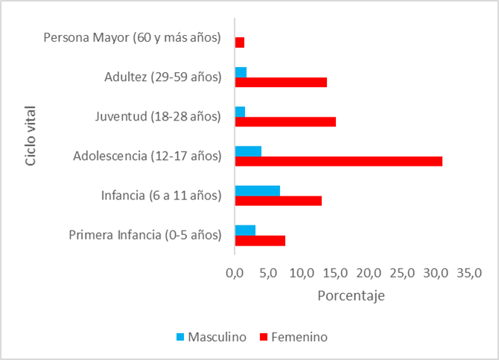
Pág. 26
Violencia Sexual
1706 casos de violencia sexual
Tasa notificación
General: 65 casos x 100 000 habitantes del Distrito
Femenino
Masculino
Mujeres: 101 casos x 100 000 mujeres habitantes del Distrito
82,3%
1404 casos
17,7%
302 casos
Hombres 24 casos x 100 000 hombres habitantes del Distrito
La violencia sexual fue infligida por un agresor familiar en un 39,5%.
La violencia sexual se presentó principalmente en la vivienda (62,3% de los casos).
Fuente: SVIIGILA. Secretaria de Salud de Medellín. PE V– 2026.
Figura X. Distribución porcentual de los casos de violencia sexual según ciclo de la vida propuesto por MinSalud Colombia. Medellín, PE V 2026.
Fuente numerador Sivigila Medellín a Período epidemiológico V 2026 p, sujeto a ajustes a la fecha de realización de este informe preliminar, no se han cargado la totalidad de las notificaciones de las comisarías de familia. Por lo tanto, se ajustará este informe una vez se tenga el cierre del año.
Fuente denominador: Proyección poblacional página Alcaldía de Medellín: https://www.medellin.gov.co/es/centro-documental/proyecciones-poblacion-Viviendas-y-hogares/ DANE Municipio de Medellín, Base de proyección Censo 2018.

Slide 27
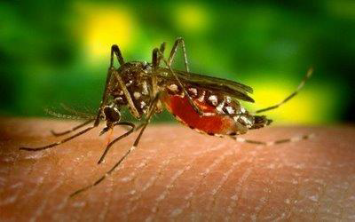
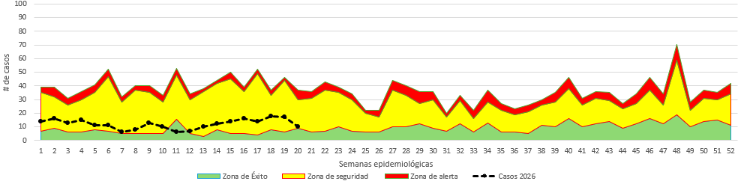
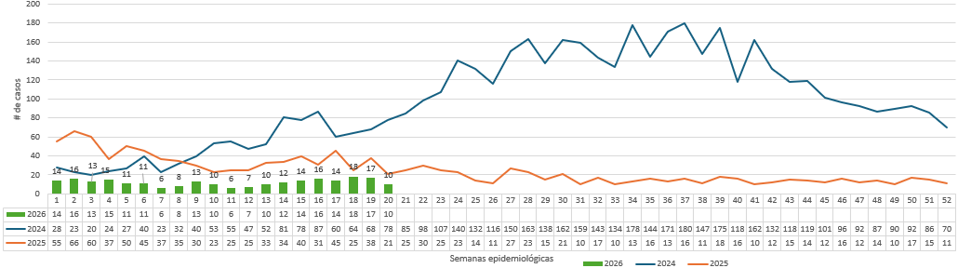
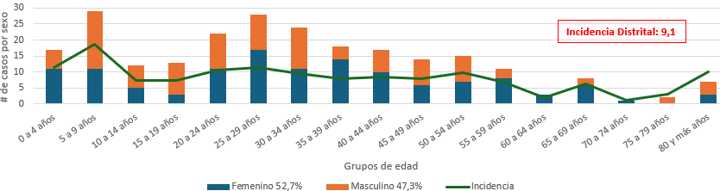
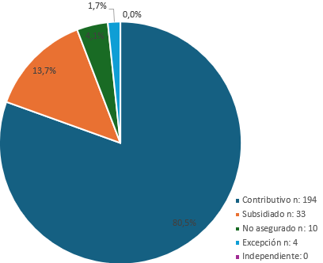

Dengue
Comportamiento de la notificación
Periodo epidemiológico V de 2026
Canal endémico de Dengue. Medellín, a semana epidemiológica 20 acumulado de 2026.
Actualmente los casos se ubican en zona de seguridad
Número de casos de Dengue, Medellín, a semana epidemiológica 20, años 2024-2026.
La variación porcentual con respecto al mismo periodo del año anterior es de un decremento en un 68,1%
Variables de interés
Casos e incidencia de Dengue por grupo de edad y sexo. Medellín a semana epidemiológica 20 de 2026
Masculino
Femenino
114 casos
47,3%
127 casos
52,7%
Afiliación al SGSS
Medellín
Fuente: SIVIGILA. Secretaria de Salud de Medellín.

Slide 28








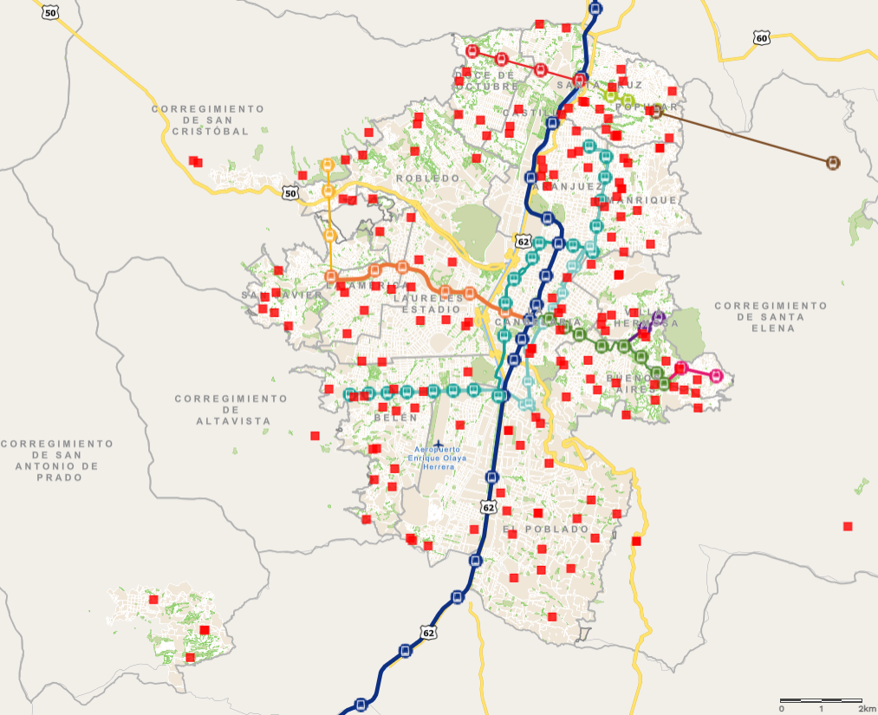
Variables de interés de los casos en Medellín
DENGUE
Etnia
Poblaciones especiales
Raizal
Desplazados
Migrante
Gestantes
Victima V
Afrocolombiano
Indígena
Discapacidad
PPL
Psiquiátrico
0,8%
2 casos
0%
0 casos
0%
0 casos
0,4%
1 casos
0,4%
1 casos
0,4%
1 casos
0%
0 casos
0,4%
1 casos
0%
0 casos
0%
0 casos
Ubicación geográfica de casos de dengue
Casos e incidencia de dengue por comuna en Medellín con corte a semana epidemiológica 20 2026
Comuna | # de casos | Población | Incidencia
EL POBLADO | 28 | 113594 | 24,6
BELEN | 24 | 222266 | 10,8
MANRIQUE | 20 | 185895 | 10,8
NO CODIFICA DIRECCIÓN | 20 | 0 | 0,0
VILLA HERMOSA | 17 | 179508 | 9,5
LAURELES | 14 | 101487 | 13,8
ROBLEDO | 13 | 216194 | 6,0
POPULAR | 12 | 154823 | 7,8
ARANJUEZ | 12 | 147250 | 8,1
BUENOS AIRES | 11 | 183086 | 6,0
LA CANDELARIA | 10 | 80444 | 12,4
SAN JAVIER | 8 | 182447 | 4,4
LA AMERICA | 8 | 88714 | 9,0
SANTA CRUZ | 7 | 126425 | 5,5
CASTILLA | 7 | 128067 | 5,5
SAN CRISTOBAL | 7 | 168924 | 4,1
DOCE DE OCTUBRE | 7 | 186227 | 3,8
SAN ANTONIO DE PRADO | 7 | 126953 | 5,5
GUAYABAL | 6 | 64320 | 9,3
SANTA ELENA | 2 | 34715 | 5,8
ALTAVISTA | 1 | 47189 | 2,1
SAN SEBASTIAN DE PALMITAS | 0 | 6936 | 0,0
Total general | 241 | 2787912 | 8,6
https://www.medellin.gov.co/mapgis9/mapa.jsp?aplicacion=1&css=css/app_mapas_medellin.css
Fuente: SIVIGILA. Secretaria de Salud de Medellín.

Slide 29
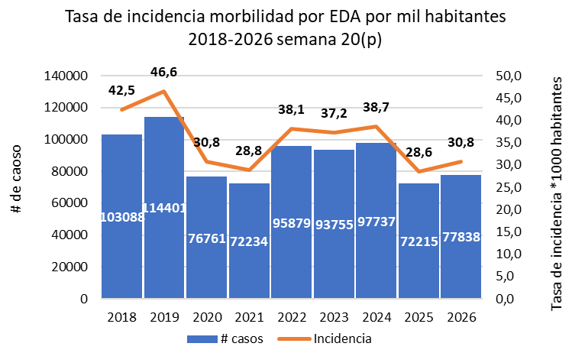

EDA
Incidencia por 1000 habitantes
Pág. 29
Periodo epidemiológico V - 2026
77837
Variación porcentual de 7,8% 5623 casos más respecto al año anterior donde se reportó 72215 casos
Fuente: SIVIGILA. Secretaria de Salud de Medellín Distrito de Ciencia Tecnología e Innovación.
Figura. Incidencia de los casos notificados EDA del 2018 al 2026.
semana 20 2026(p).
Comportamiento variables de interés
Masculino
Femenino
Hospitalizados
Defunciones
44,1%
55,9%
1,7%
0%
34359 casos
43478 casos
1370 casos
1 casos

Slide 30
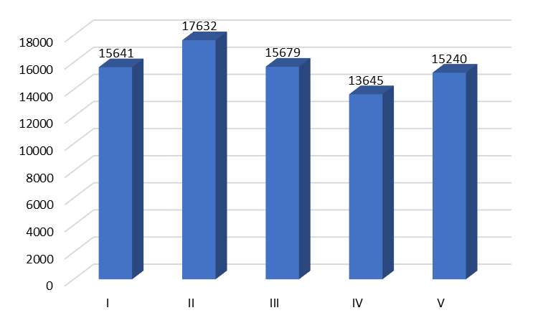
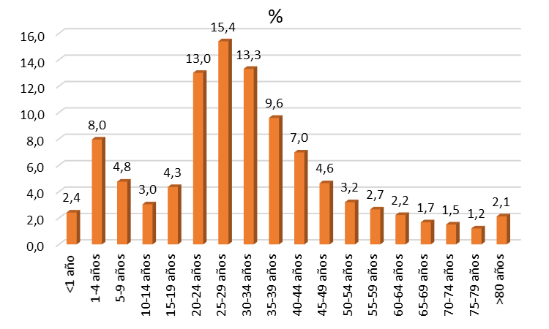
EDA por periodo epidemiológico
Pág. 30
Fuente: SIVIGILA. Secretaria de Salud de Medellín Distrito de Ciencia Tecnología e Innovación.
Figura. Casos de EDA a P.E V 2026(p).
Comportamiento variables de interés
Fuente: SIVIGILA. Secretaria de Salud de Medellín Distrito de Ciencia Tecnología e Innovación.
Figura. % de los casos de EDA por grupo etario Medellin P.E V 2026(p).

Slide 31
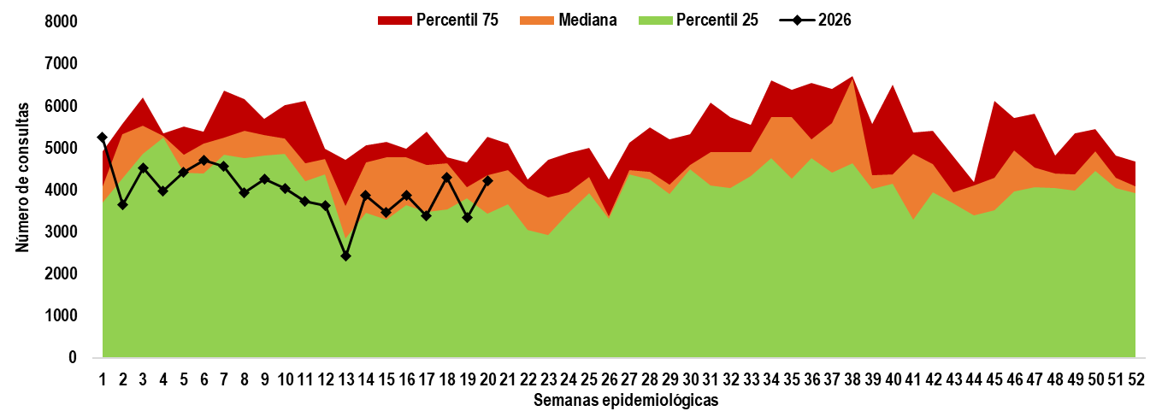
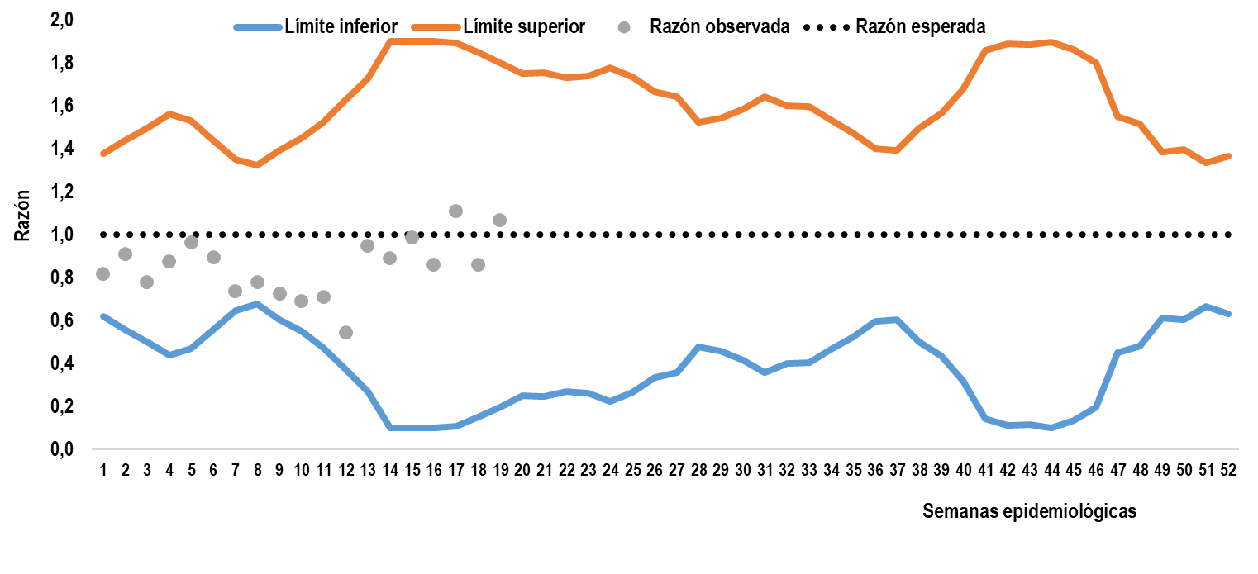
Canal endémico de las EDA
Pág. 31
Fuente: SIVIGILA. Secretaria de Salud de Medellín Distrito de Ciencia Tecnología e Innovación.
Figura. Canal endémico de EDA.. Medellín, a Periodo epidemiológico V de 2026(p)
Fuente: SIVIGILA. Secretaria de Salud de Medellín Distrito de Ciencia Tecnología e Innovación.
Figura. Canal endémico de EDA.. Medellín, a Periodo epidemiológico V de 2026(p)
Consideraciones Finales
Este evento es de notificación colectiva y no representa en su totalidad el estado del evento en la ciudad, representa las consultas de las personas en las UPGD notificadoras adscritas al Distrito de Medellín; Este año se reporta una incidencia del 30,8 por mil habitantes, superando al año anterior por 5623 casos, las personas mas afectadas son de sexo femenino esto es el 56% de los casos, los grupos mas afectas son los de 20 a 35 años de edad, seguidos de los de 1 a 4 años. Se presentó una muerte relacionadas con el evento y un 1,7% de los casos requirieron ser hospitalizados. Se observa un aumento con relación al año anterior del 7,8%.
Al observar los canales endémicos pareciera que se dio un aumento de casos en la semana 1; esto se debe a un ajuste estadístico, el año anterior tuvo 53 semanas, por tanto (la semana 53 se divide en 2 la mita de estos casos se le suman a la semana 52 del año 2025 y el otro 50% se le suma a la semana 1 de este año); nos encontramos en zona de seguridad.

Slide 32


Secretaría de Salud de Medellín
Pág. 32
Boletín de Periodo Epidemiológico Medellín
Programa Vigilancia Epidemiológica – Subsecretaría de Salud Pública
Período epidemiológico 05 de 2026 - Reporte Semanas 01 a 20 (Hasta mayo 23 de 2026)
Gracias
Equipo de Vigilancia epidemiológica y Sistemas de información

